Slide 1
Viel Spaß mit dem Internet & Handy
Informationen für VS-Lehrende
6 - 10 Jahre
Bild: Patricia Prudente / Unsplash
Notes:
Saferinternet.at unterstützt Kinder, Jugendliche, Eltern und Lehrende beim sicheren, kompetenten und verantwortungsvollen Umgang mit digitalen Medien. Auf der Website www.saferinternet.at finden sich aktuelle Informationen und Tipps, kostenlose Broschüren und Materialien zum Download, Beratungsangebote sowie das Veranstaltungsservice. Die Initiative wird im Auftrag der Europäischen Kommission im Rahmen des CEF/Telecom-Programms umgesetzt.

Slide 2
Saferinternet.at
Rat auf Draht
Stopline
www.saferinternet.at
www.rataufdraht.at
www.stopline.at
Beratungsangebot
Notes:
Saferinternet.at: Infos, Tipps und Materialien zur sicheren Internet- und Handynutzung für Eltern, Lehrende und SchülerInnen. Veranstaltungsservice zum Buchen von Workshops für SchülerInnen, Lehrende und Eltern. Broschürenservice mit kostenlosen Infomaterialien, Unterrichtsmaterialien, Ratgebern und Broschüren zum Bestellen und Downloaden. Aktuelle Infos auch unter facebook.com/saferinternetat, twitter.com/saferinternetat, instagram.com/saferinternet.at oder auf Snapchat unter @saferinternetat. Der Eltern-Videoratgeber „Frag Barbara!“ unterstützt Eltern bei der Erziehung im Zeitalter von Internet und Handy: www.fragbarbara.at
Rat auf Draht: Die kostenlose, anonyme 24h-Telefonhotline für Kinder und Jugendliche unter der Nummer (ohne Vorwahl) steht auch Eltern und anderen Bezugspersonen zur Verfügung. Auf der Website www.rataufdraht.at gibt es Tipps & Informationen für Jugendliche und ihre Eltern (www.rataufdraht.at/eltern), u.a. rund um das Thema „Handy & Internet“. Jeden Freitag und Dienstag wird von 18-20 Uhr Beratung per Chat angeboten, zusätzlich kann Online-Beratung über ein Formular in Anspruch genommen werden.
Stopline: Anonyme Meldestelle gegen Kinderpornografie und Nationalsozialismus im Internet unter www.stopline.at

Slide 3
Tipps & Infos
Broschürenservice
Veranstaltungsservice
www.saferinternet.at
www.saferinternet.at/
broschuerenservice
www.saferinternet.at/
veranstaltungsservice
Privatsphäre-Leitfäden
Tests und Quiz
Tipps & Infos für Lehrende
www.saferinternet.at/ leitfaden
www.saferinternet.at/
quiz
www.saferinternet.at/zielgruppen/lehrende
Informationsangebote von Saferinternet.at
Notes:
Das Informationsangebot von Saferinternet.at
Tipps & Infos: Die Website www.saferinternet.at bietet umfassende Informationen, Tipps und Tricks rund um die sichere Internet- und Handynutzung für Eltern, Lehrende, Jugendliche, JugendarbeiterInnen und SeniorInnen. Tagesaktuelle Infos gibt es auch auf Facebook (facebook.com/saferinternetat), Instagram (instagram.com/saferinternet.at), Twitter (twitter.com/saferinternetat) oder auf Snapchat unter @saferinternetat.
Broschürenservice: mit kostenlosen Infomaterialien, Unterrichtsmaterialien, Ratgebern und Broschüren zum Bestellen und Downloaden unter www.saferinternet.at/broschuerenservice
Veranstaltungsservice: zum Buchen von Workshops für SchülerInnen, Lehrende und Eltern unter www.saferinternet.at/veranstaltungsservice
Privatsphäre-Leitfäden: Praktische Schritt-für-Schritt-Anleitungen für mehr Sicherheit und Privatsphäre in beliebten Sozialen Netzwerken www.saferinternet.at/privatsphaere-leitfaeden
Tests und Quiz: für Eltern, Kinder und Jugendliche rund um die sichere Internet- und Handynutzung www.saferinternet.at/quiz
Tipps & Infos für Jugendliche: Jugendseite von Saferinternet.at mit den wichtigsten Tipps für mehr Sicherheit im Internet, aktuellen News, den bunten Info-Foldern zu und vieles mehr. www.saferinternet.at/zielgruppen/jugendliche/

Slide 4
Safer Internet-Aktions-Monat:
Februar 2022
Machen auch Sie mit!
Wir laden alle Schule in Österreich herzlich ein, den Safer Internet Day sowie den Safer Internet-Aktionsmonat aktiv mitzuerleben und eigene Projekte umzusetzen!
Gestalten Sie spannende Projekte und Aktivitäten rund um das Thema „Sichere Internet- und Handynutzung“.
Alle Infos: www.saferinternetday.at
Safer Internet Day 08. Februar 2022
Notes:
https://www.saferinternet.at/projekte/safer-internet-day-sid/safer-internet-aktionsmonat/

Slide 5
Bild: Andi_Graf / pixabay
Der Einstieg beginnt früh
Notes:
Das Einstiegsalter für digitale Geräte sinkt: Im Schuljahr 2014/2015 hat sich herauskristallisiert, dass die meisten Kinder bereits mit acht Jahren ihr erstes Smartphone bekommen haben. Bereits die Jüngsten nutzen das Smartphone, vor allem zum Anschauen von Fotos oder zum Spielen.

Slide 6
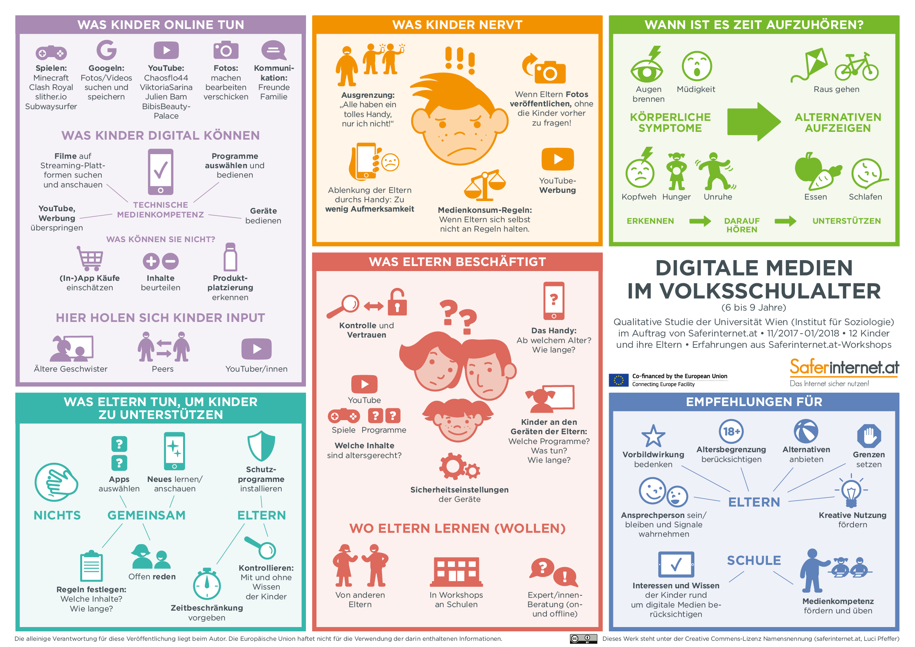
Informationskompetenz
Informationen
online finden können
Gefundene Informationen beurteilen können
Gefundene Informationen zweckmäßig nutzen und verarbeiten
Informationsbedarf benennen können
Adäquate Fundorte kennen und nutzen (medien-übergreifend)
Funktionsweise von Suchmaschinen kennen
Suchbegriffe formulieren
Quellkritik:
Glaubwürdigkeit überprüfen
Quellen prüfen: sachliche und formale Richtigkeit, Vollständigkeit
Lesen und Verstehen von Quellen
Kontext erkennen
Quellen zuordnen
Autorenschaft erkunden
Motivation der Veröffentlichung erkennen
(emotionale) Auswirkungen auf die eigene Person einschätzen können
Relevante Informationen erkennen und benennen können
Zielgruppenadäquate Nutzung und Aufbereitung
Gefundenes selbst formulieren und wiedergeben können
Beruf/Privat/Schule: Unterschiede
Persönliches Wissensmanagement
Eigene Meinung aufgrund neuer Quellen überdenken
Zitieren, Quellen kennzeichnen
Urheberrechte und Netiquette
Digitale Medien im Volksschulalter
Notes:
Klingenberger Andreas: Refernzrahmen Informationskompetenz (Okt 2016) Deutscher Bibliotheksverband e.V.
JRC: DIGCOMP: A Framework for Developing and Understanding Digital Competence in Europe. 2013
Dannenberg, Detlev: Wann fangen Sie an? Das Lernsystem Informationskompetenz (LIK) als praktisches Konzept einer Teaching Library. In: Bibliotheksdienst, 34(2000)7/8, S. 1248
Aus: Dokument_1.pdf (131 KB)
https://hdms.bsz-bw.de/files/74/rauchdiplom.pdf
von C Rauch
einschließt wie Informationsbewertungskompetenz usw. sollte in Deutschland vor allem auch in Öffentlichen Bibliotheken noch mehr zum Begriff werden.

Slide 7
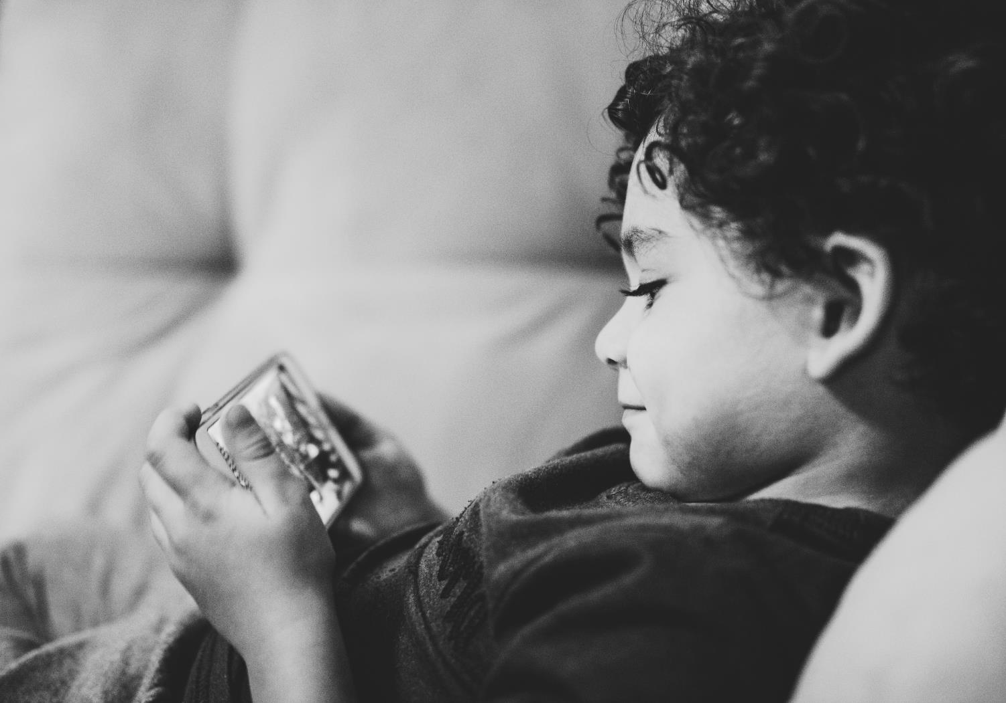
Bild: Diego Passadori / Unsplash
Das erste Handy
Notes:
Trend seit 2014/15: Kinder erhalten ihr erstes Smartphone rund um die Erstkommunion. Zu ersten Problemen im Schulumfeld kommt es aber meist erst in den 3. und 4. Klassen, vor allem im Zusammenhang mit WhatsApp. Auch in diesem Alter sind bereits beginnende Verunglimpfungen von einzelnen Kindern („Vorstufe“ von Mobbing) zu beobachten. Außerdem fühlen sich auch schon Volksschulkinder von zu vielen Postings und Nachrichten überfordert.
Der Vorteil in Volksschulen: Probleme sind in der Regel für Lehrende sehr schnell erkennbar und werden daher meist nicht so gravierend.
Download Flyer „Internet – aber sicher!“ mit Tipps für Kinder im Volksschulalter.

Slide 8
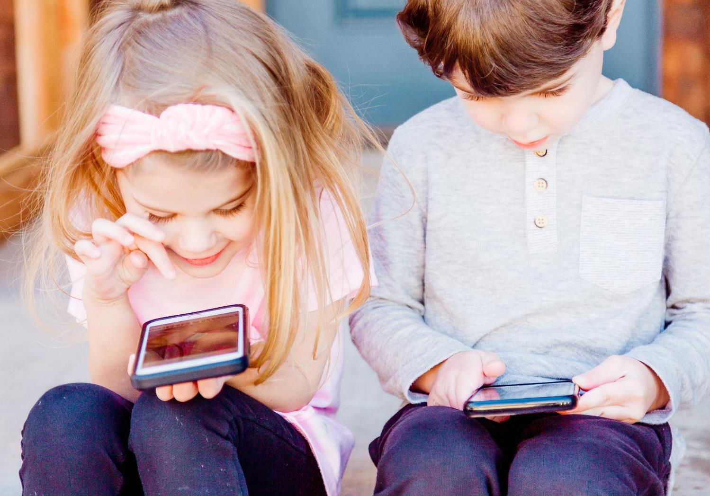
Bild: McKaela Taylor / Unsplash
Generation „Head Down“
Notes:
Für Kinder ist es mittlerweile selbstverständlich, dass sie immer mit dem Internet verbunden sein können. Sie können sich die Kindheit ihrer Eltern, die meist noch ohne Internet erfolgte, kaum vorstellen. Kinder unterscheiden auch nicht wie Erwachsene bewusst, wann sie „online“ und wann sie „offline“ sind.

Slide 9
Bild: Christian Wiediger / Unsplash
Beliebte Anwendungen
Notes:
Folgende Anwendungen nutzen Jugendliche in ihrer Freizeit im Internet:
Fotos: werden meist über Soziale Netzwerke ausgetauscht. Speziell für Fotos gibt es Instagram oder Snapchat. Das Portal Pixabay ist eine gute Möglichkeit, um Bilder mit Creative Commons-Lizenz zu finden. Diese Bilder können dann meist frei genutzt werden, wenn der/die Urheber/in angegeben wird.
Soziale Netzwerke: Zu den beliebtesten Sozialen Netzwerken zählen WhatsApp, YouTube, Instagram und Snapchat. Facebook hat mittlerweile keinen so hohen Stellenwert mehr. Bei den jüngeren – vor allem den Mädchen von 8-12 ist auch die Musik-App Musical.ly sehr beliebt.
Computerspiele: werden häufig direkt im Sozialen Netzwerk (v. a. Facebook) gespielt. → Social Gaming: Man braucht einander, um im Spiel weiter zu kommen. Eine Weile kann gut und erfolgreich gratis gespielt werden. Irgendwann ist die Verlockung aber groß, auf einen kostenpflichtigen Zugang zu wechseln, da man damit im Spiel schneller vorankommt oder bessere Optionen hat.
YouTube: bei allen Kindern bekannt und in Verwendung. YouTuber/innen sind die Popstars von heute. Wenn man Videos teilt, indem man sie verlinkt oder einbettet ist das urheberrechtlich in Ordnung – nur herunterladen oder die Tonspur „rippen“ sollte man nicht. Oft werden Inhalte noch vor „Google“ gesucht – denn dort gibt es meistens bereits Videos, wo die wichtigsten Informationen kompakt erklärt werden.
Wikipedia: Bekanntheit und Nutzungsgrad bei allen Kindern und Lehrenden hoch! Schulen haben unterschiedliche Regeln für die Verwendung.
Filme aus dem Netz laden: Weder das Hochladen noch das Herunterladen von Filmen oder Serien ist erlaubt! Daher sind Websites wie kinox.to verboten. Außerdem sind oft Abzocke-Seiten in diesem Umfeld aktiv. Auch die Gefahr von Viren oder Malware ist gegeben. Das Streamen von Filmen ist derzeit eine rechtliche Grauzone – wer es bleiben lässt, ist auf jeden Fall auf der sicheren Seite. Eine Alternative zum Streaming sind offizielle Mediatheken (z.B. www.tvthek.orf.at, www.rtlnow.de) oder legale Streaming-Dienste gegen geringe Gebühr (z.B. Netflix, Maxdome oder Amazon Prime).
Google: Die Suche mit Google ist für Kinder selbstverständlich. Sie nutzen die Suchmaschine sehr schnell und zielsicher, können sich aber kaum in neue Suchstrategien eingewöhnen (wie z.B. nach Creative Commons-Inhalten suchen). Alternativ
Telefonieren online: Viele Telefonate werden heutzutage nur mehr Online durchgeführt. Jeder großer Messenger (WhatsApp/Facebook) hat mittlerweile die entsprechende Funktionalität integriert.

Slide 10
Jugend-Internet-Monitor
Notes:
https://www.saferinternet.at/services/jugend-internet-monitor/

Slide 11
Bild: Katika Bele / Unsplash
Risiken
Notes:
Um Risiken zu vermeiden und einzudämmen, sind Aufklärung und eine vertrauensvolle Beziehung zu Eltern oder anderen Vertrauenspersonen für die Jugendlichen wichtig.
Risiken auf die Kinder in Netz stoßen:
Cyber-Mobbing meint das absichtliche Beleidigen, Bloßstellen oder Belästigen über Internet und Handy – meist über einen längeren Zeitraum hinweg. Cyber-Mobbing kann rund um die Uhr stattfinden und online schnell viele Leute erreichen. Beispiele für Cyber-Mobbing: Beschimpfungen in Facebook-Kommentaren oder WhatsApp-Gruppen, Fake-Profile in Sozialen Netzwerken, beschämende Videos auf YouTube, Ausschluss aus Gruppen, Verbreiten von Lügen etc. Nehmen Sie Ihr Kind unbedingt ernst! Hilfe bietet im Ernstfall die Notrufnummer Rat auf Draht (einfach 147 wählen oder online unter www.rataufdraht.at). Blockieren Sie gemeinsam mit Ihrem Kind die TäterInnen in den Sozialen Netzwerken und sammeln Sie Beweise (z. B. Screenshots). Seit 1.1.2016 ist Cyber-Mobbing ein eigener Straftatbestand im österreichischen Strafgesetzbuch – erstatten Sie in schlimmen Fällen Anzeige.
Was ist Smack/Slap Cam?
Angriffe auf Personen, die mit dem Handy mitgefilmt und anschließend verbreitet werden
Das Phänomen Cyber-Grooming lässt sich oftmals vermeiden, wenn Jugendliche einfache Chatregeln befolgen und sich v. a. niemals alleine mit Fremden treffen. Möglichkeiten, um sicher zu stellen, dass die Person am Ende der Leitung wirklich auch ein Jugendlicher ist: jugendliche Sprache, Schreib- und Grammatikfehler, Themen (wie schnell und kompetent antwortet die Person zu spezifischen Themen), Webcam, …
Was ist Sextortion?
Betrugsmasche, bei der Opfer nach Video-Sex-Chats mit den Aufnahmen erpresst werden

Slide 12
Immer bedenken
Das Internet ist weltweit zugänglich.
Informationen und Daten die einmal im Netz landen, können nicht mehr gelöscht werden: Das Internet vergisst nichts!
Fotos/Videos etc. können in ganz anderen Kontexten wieder auftauchen.
Ein unangemessener Social-Media-Auftritt könnte sich bei einem potentiellen Bewerbungsprozess nachteilig auswirken!
Soziale Netzwerke werden auch für Betrugsmaschen missbraucht (z. B. Identitätsdiebstähle & Fake-Profile).
Nie voreilig klicken und sich vor Spam, Belästigungen, Betrug und Schadsoftware schützen.
Risiken
Notes:
Um Risiken zu vermeiden und einzudämmen, sind Aufklärung, eine gute Beziehung und Verständnis für die Jugendlichen wichtig.
Cyber-Mobbing meint das absichtliche Beleidigen, Bloßstellen oder Belästigen über Internet und Handy – meist über einen längeren Zeitraum hinweg. Cyber-Mobbing kann rund um die Uhr stattfinden und online schnell viele Leute erreichen. Beispiele für Cyber-Mobbing: Beschimpfungen in Facebook-Kommentaren oder WhatsApp-Gruppen, Fake-Profile in Sozialen Netzwerken, beschämende Videos auf YouTube, Ausschluss aus Gruppen, Verbreiten von Lügen etc. Nehmen Sie Ihr Kind unbedingt ernst! Hilfe bietet im Ernstfall die Notrufnummer Rat auf Draht (einfach 147 wählen oder online unter www.rataufdraht.at). Blockieren Sie gemeinsam mit Ihrem Kind die TäterInnen in den Sozialen Netzwerken und sammeln Sie Beweise (z. B. Screenshots). Seit 1.1.2016 ist Cyber-Mobbing ein eigener Straftatbestand im österreichischen Strafgesetzbuch – erstatten Sie in schlimmen Fällen Anzeige.
Was ist Smack/Slap Cam?
Angriffe auf Personen, die mit dem Handy mitgefilmt und anschließend verbreitet werden
Das Phänomen Cyber-Grooming lässt sich oftmals vermeiden, wenn Jugendliche einfache Chatregeln befolgen und sich v. a. niemals alleine mit Fremden treffen. Möglichkeiten, um sicher zu stellen, dass die Person am Ende der Leitung wirklich auch ein Jugendlicher ist: jugendliche Sprache, Schreib- und Grammatikfehler, Themen (wie schnell und kompetent antwortet die Person zu spezifischen Themen), Webcam, …
Was ist Sextortion?
Betrugsmasche, bei der Opfer nach Video-Sex-Chats mit den Aufnahmen erpresst werden

Slide 13
Bild: pan xiaozhen / Unsplash
Warum schon in der Volksschule?
Notes:
Notwendige Kompetenzen erlenen
Spaß und Motivation
Internet und Smartphone sind ständige Begleiter
Digitale Kompetenzen sind wichtige Kulturtechniken
Verschmelzen von Klassenzimmer und Zuhause durch WhatsApp und Co.
Beeinflussung des Unterrichts
Umgang mit Quellen
z.B.: Aufklärungsunterricht
z.B.: Konflikte

Slide 14
Notwendige Kompetenzen erlernen
Spaß und Motivation
Internet und Smartphone sind ständige Begleiter
Digitale Kompetenzen sind wichtige Kulturtechniken
Verschmelzen von Klassenzimmer und Zuhause durch WhatsApp und Co.
Beeinflussung des Unterrichts
Umgang mit Quellen
z.B.: Aufklärungsunterricht
z.B.: Konflikte
Warum schon in der Volksschule?

Slide 15
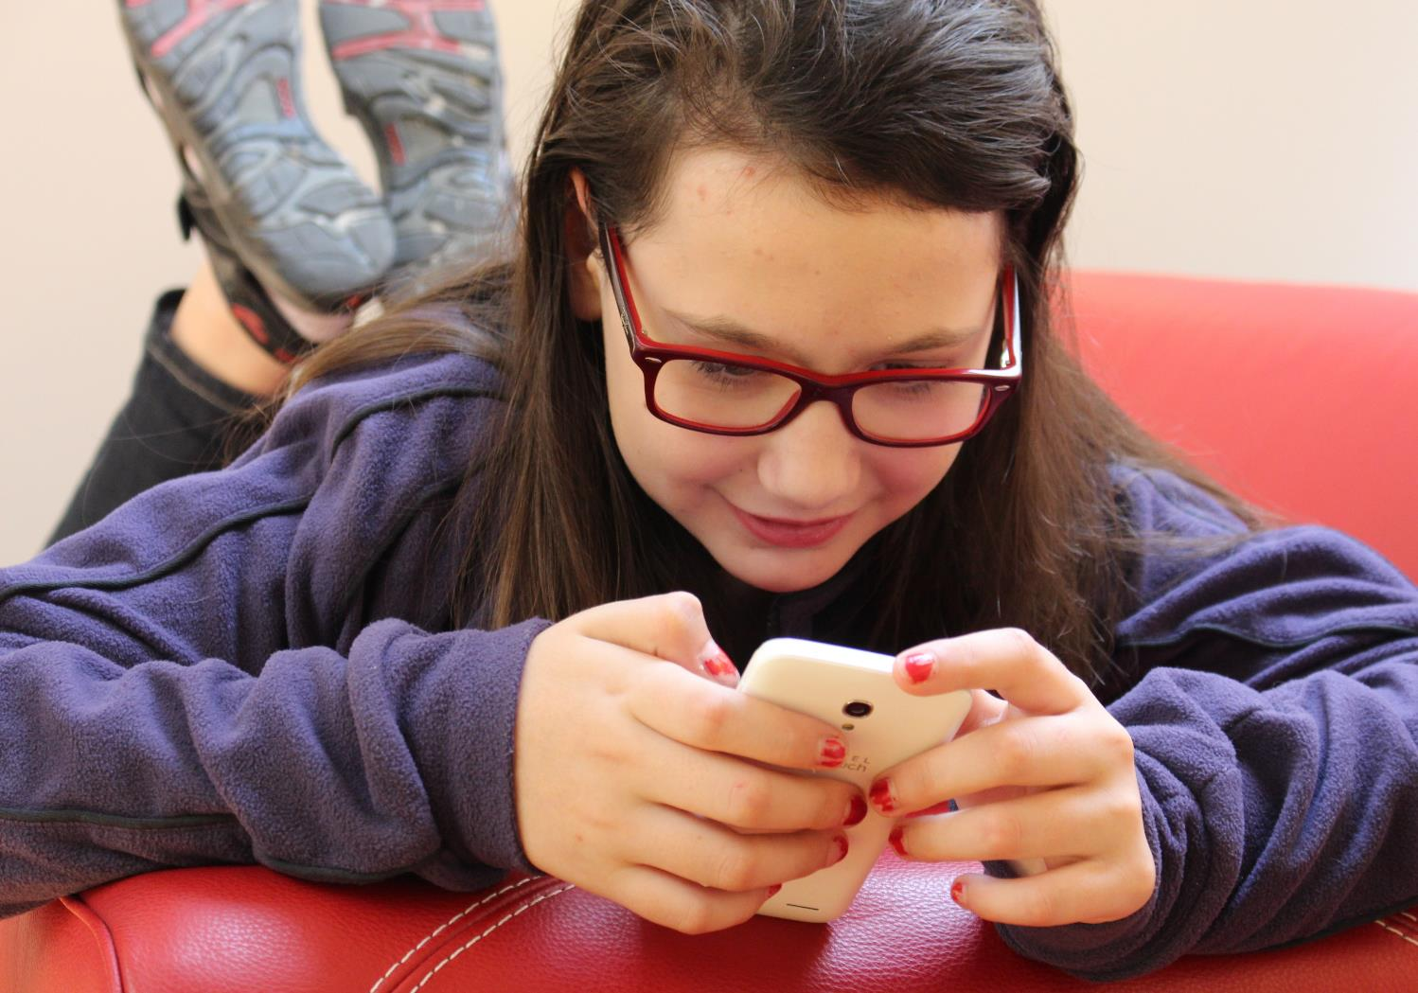
Bild: Saferinternet.at
Themen für Volksschulkinder
Notes:
Wichtige Themen für Volksschulkinder:
Passwörter: Wie sieht ein sicheres Passwort aus? Wie geht man mit Passwörtern um?
Identitäten online und im „realen“ Leben: Welche Informationen darf man im Netz von sich preisgeben? Wer steckt hinter anderen Personen im Netz?
Kosten erkennen: Welche Inhalte sind wirklich kostenlos, für welche muss ich zahlen?
Ja/Nein: Welche Aussagen im Internet sind „wahr“, welche „falsch”, welchen kann man mit „Ja“ zustimmen, welchen nicht? Es ist für Kinder überhaupt nicht einfach, im Internet zwischen „Ja“ und „Nein“ zu unterscheiden. Denn „Ja“ und „Nein“ heißen im Internet oft anders, z.B. „OK“, „Weiter“, „Abbrechen“ etc. Hier müssen Eltern helfen!
Exzessives Spielen und exzessive Nutzung von Geräten: Hier ist es wichtig, mit dem Kind gemeinsame Regeln zu entwickeln. Kinder erkennen oft selbst ihre Grenzen. Unterstützen kann man sie als Eltern, indem man Alternativen anbietet.
Ungeeignete Inhalte: Vor allem junge Kinder sollten auf keinen Fall im Internet alleine gelassen werden (auch nicht auf YouTube!)
Umgang miteinander: Wie geht man mit anderen Menschen im Netz um?
Urheberrechte/Recht am eigenen Bild: Wer darf was und wen fotografieren? Welche Rechte haben Kinder?
Umgang mit persönlichen Daten: Welche Informationen können bedenkenlos veröffentlicht werden, welche behält man besser für sich?
Bild: Saferinternt.at CC-BY-NC-ND

Slide 16
Umgang mit persönlichen Daten
Passwörter
Identitäten online & in echt
Exzessives Spielen
Angstmachende Inhalte
Exzessive Nutzung von Geräten
Kosten erkennen
Umgang miteinander
Wer darf was fotografieren?
Apps & Spiele
Themen für Volksschulkinder
Notes:
Wichtige Themen für Volksschulkinder:
Passwörter: Wie sieht ein sicheres Passwort aus? Wie geht man mit Passwörtern um?
Identitäten online und im „realen“ Leben: Welche Informationen darf man im Netz von sich preisgeben? Wer steckt hinter anderen Personen im Netz?
Kosten erkennen: Welche Inhalte sind wirklich kostenlos, für welche muss ich zahlen?
Ja/Nein: Welche Aussagen im Internet sind „wahr“, welche „falsch”, welchen kann man mit „Ja“ zustimmen, welchen nicht? Es ist für Kinder überhaupt nicht einfach, im Internet zwischen „Ja“ und „Nein“ zu unterscheiden. Denn „Ja“ und „Nein“ heißen im Internet oft anders, z.B. „OK“, „Weiter“, „Abbrechen“ etc. Hier müssen Eltern helfen!
Exzessives Spielen und exzessive Nutzung von Geräten: Hier ist es wichtig, mit dem Kind gemeinsame Regeln zu entwickeln. Kinder erkennen oft selbst ihre Grenzen. Unterstützen kann man sie als Eltern, indem man Alternativen anbietet.
Ungeeignete Inhalte: Vor allem junge Kinder sollten auf keinen Fall im Internet alleine gelassen werden (auch nicht auf YouTube!)
Umgang miteinander: Wie geht man mit anderen Menschen im Netz um?
Urheberrechte/Recht am eigenen Bild: Wer darf was und wen fotografieren? Welche Rechte haben Kinder?
Umgang mit persönlichen Daten: Welche Informationen können bedenkenlos veröffentlicht werden, welche behält man besser für sich?

Slide 17
Bild: Alex / Unsplash
Passwörter
Notes:
Was haben ein Passwort und eine Zahnbürste miteinander zu tun?
Ein Passwort ist wie eine Zahnbürste – und die würdest du doch auch nicht weitergeben, oder? Echte Freundinnen und Freunde wissen das auch und verlangen von dir nicht dein Passwort als
Vertrauensbeweis. Halte deine Passwörter daher geheim und wähle sie so, dass andere sie nicht erraten können.
Zudem sollten Passwörter am besten aus Groß- und Kleinbuchstaben, Ziffern und Sonderzeichen bestehen und mindestens 12 Zeichen lang sein.

Slide 18
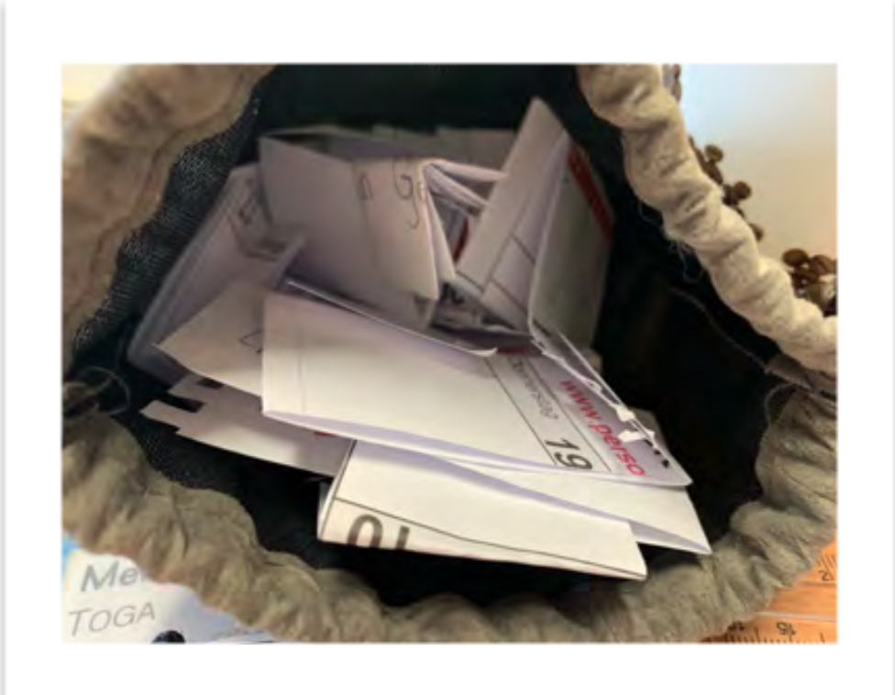
Diskussion:
Warum gibt es Passwörter?
Warum werden sie weitergegeben?
Was ist ein gutes Passwort?
Passwörter auf Zettel notiert, 1 Woche aufheben
Ratespiel – von wem kommt welches Passwort?
Gute neue Passwörter erstellen!
VS22 Bertha von Suttnergasse: Gute Passwörter (SID‘19)

Slide 19
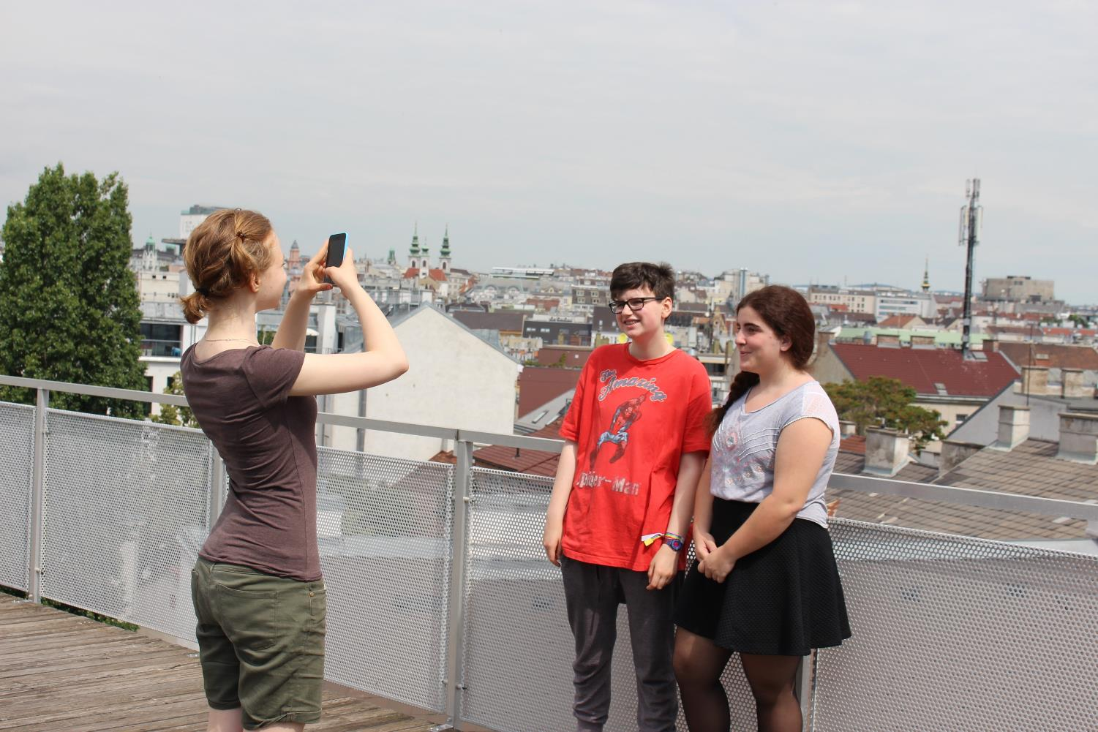
Bild: saferinternet.at
Wer darf wen fotografieren?
Notes:
Wer darf wen fotografieren? Sofern alle einverstanden sind, dürfen hier alle fotografiert werden und das Bild darf veröffentlicht werden. In diesem Fall ist das Bild im öffentlichen Raum aufgenommen, hier gelten auch andere Regeln: es darf aufgenommen werden, wenn nicht die Personen im Mittelpunkt stehen. Die Person, die hier das Foto macht, weiß allerdings nicht, dass sie im Moment aufgenommen wird. Hier müsste man also rückfragen.
Bild: saferinternet.at

Slide 20
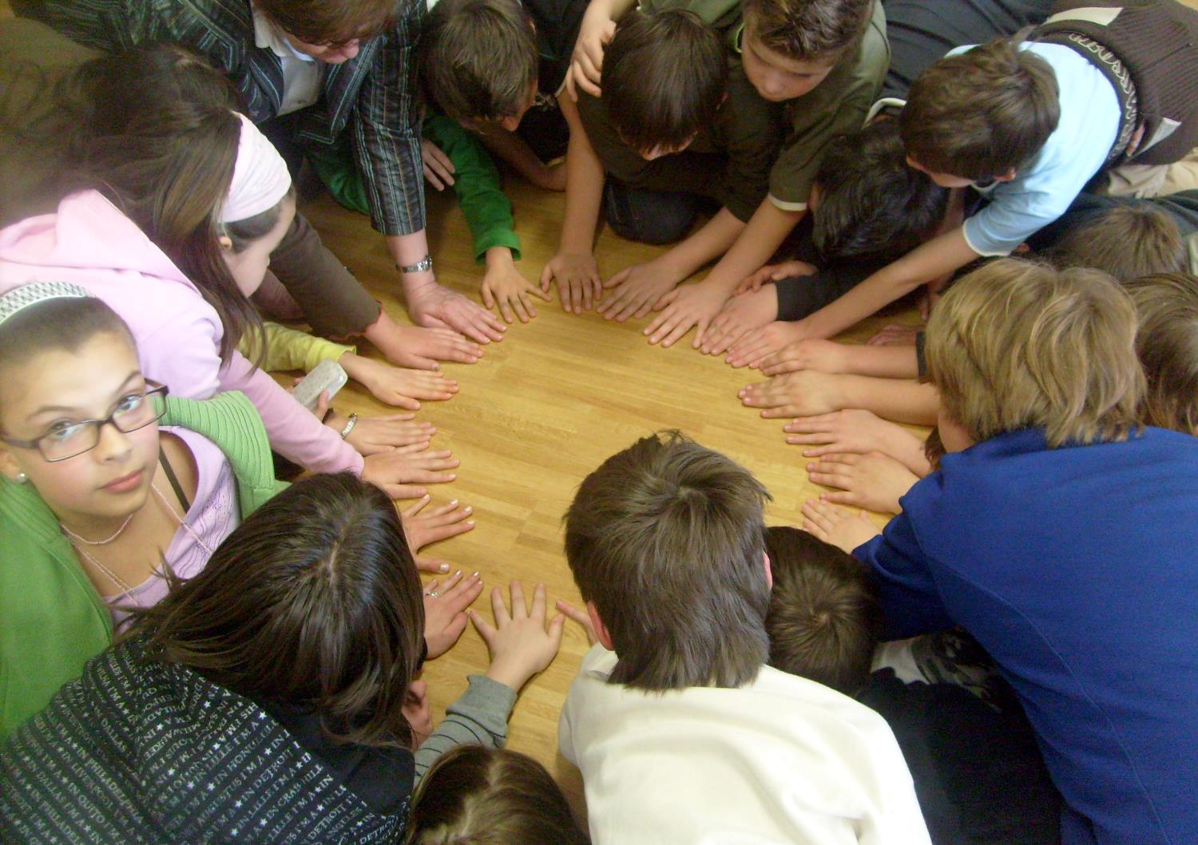
Bild: saferinternet.at
Umgang miteinander
Notes:
Es ist wichtig, klare Regeln für den Umgang miteinander festzulegen. Was dürfen die Kinder und was nicht?
Zum Beispiel können medienfreie Mahlzeiten vereinbart werden – diese müssen für alle Familienmitglieder und auch für Medien wie Bücher, Zeitung oder Fernsehen gelten!
Bild: Saferinternet.at, lizenziert unter CC BY-NC 3.0 AT

Slide 21
WhatsApp
Notes:
Das Mindestalter für einen eigenen WhatsApp-Account liegt offiziell bei 13 Jahren, außer es gelten im jeweiligen Land andere Altersgrenzen, ab welcher Kinder keine elterliche Zustimmung mehr zur Nutzung brauchen. Für Österreich kann also von einem Mindestalter von 14 Jahren ausgegangen werden.
Kinder sind schon sehr früh in WhatsApp-Gruppen aktiv. Das kann sie teilweise sehr überfordern. Unterstützen Sie daher Ihr Kind, indem Sie zum Beispiel dabei helfen, das Handy einmal wegzulegen. Es ist allerdings nicht ratsam, Verbote aufzuerlegen – es braucht vielmehr einen ständigen Aushandlungsprozess mit dem Kind.
In welchen Gruppen ist Ihr Kind aktiv? Welche Aufgaben haben die Gruppen-Admins? Was ist Spam, was ist wichtig?
Achtung: Bei Handy- und Nummernwechsel unbedingt den alten Account am Handy löschen, bevor man die App deinstalliert oder am Gerät löscht.
Datenschutz-Einstellungen: Als Standardeinstellung erlaubt WhatsApp, dass der eigene Zuletzt-Online-Zeitstempel, das Profilbild und den Status für alle WhatsApp-Nutzer/innen sichtbar sind (d.h. auch für ev. Fremde in Gruppen!). Unter WhatsApp > Einstellungen > Account >Datenschutz kann eingestellt werden, dass nur die eigenen Kontakte bzw. niemand Zeitstempel, Profilbild oder Status sehen können.
Lesebestätigung ausschalten: Die Lesebestätigung (drei blaue Häkchen) kann ganz schön für Stress sorgen – man glaubt, immer sofort antworten zu müssen. Das muss aber nicht sein, denn die Lesebestätigung kann auch deaktiviert werden: „Chat“-Ansicht → Menü → Einstellungen → Account → Datenschutz → Lesebestätigung (Häkchen raus!)
User/innen blockieren: Wenn andere über WhatsApp nerven oder belästigen, können diese Nutzer/innen gesperrt werden.
Mehr dazu finden Sie im Privatsphäre-Leitfaden für WhatsApp: https://www.saferinternet.at/fileadmin/files/Leitfaeden_Soziale_Netzwerke/Leitfaden_Sicher_unterwegs_in_WhatsApp.pdf
Regeln für Eltern:
Schicken Sie während der Unterrichtszeit keine WhatsApp-Nachrichten an Ihr Kind! Dadurch werden Kinder dazu verleitet, ihr Handy aktiv zu nutzen. Auch Eltern haben hier Pflichten!
Posten Sie in Familiengruppen keine Bilder, mit denen die Kinder nicht einverstanden sind! Gehen Sie mit gutem Beispiel voran und zeigen Sie ihrem Kind auf diese Weise, dass das „Recht am eigenen Bild“ respektiert werden muss.

Slide 22
Bild: Free-Photos / pixabay
Cyber-Mobbing – Wenn sich Kinder online fertigmachen
Notes:
Unter Cyber-Mobbing versteht man gezieltes, gegenseitiges „Fertigmachen“ über digitale Medien wie Internet, Handy & Co., und das über einen längeren Zeitraum hinweg. Während Mobbing früher seine Grenzen im Klassenzimmer hatte, können die Verunglimpfungen über digitale Medien zu einer Belastung rund um die Uhr führen.
Bereits in der Volksschule lassen sich manchmal bereits „Vorstufen“ von Cyber-Mobbing beobachten.
Nehmen Sie Ihre Schüler/innen daher unbedingt ernst, wenn es von Verunglimpfungen in Sozialen Netzwerken oder im Internet erzählt! Versuche Sie im Gespräch herauszufinden, ob es sich tatsächlich um Cyber-Mobbing handelt (gezieltes Fertigmachen über einen längeren Zeitraum hinweg) oder um harmlosere Streitereien:
Lehrende sollten auf ein verändertes Klassenklima achten und, wenn notwendig, gemeinsam mit den Schüler/innen Verhaltensregeln vereinbaren.
Besonderheiten von Cyber-Mobbing:
Cyber-Mobbing kann rund um die Uhr stattfinden. Durch die permanente Verfügbarkeit von Internet und Handy ist es Jugendlichen nur schwer möglich, Cyber-Mobbing-Attacken zu entgehen.
Cyber-Mobbing erreicht ein großes Publikum. Soziale Netzwerke, E-Mail und Handy ermöglichen die schnelle Verbreitung von Inhalten an eine breite Öffentlichkeit. Auch wenn Inhalte von einer Website gelöscht werden, sind sie möglicherweise schon vielfach kopiert, weiterverschickt oder lokal auf Geräten abgespeichert worden.
Cyber-Bullys agieren (scheinbar) anonym. Oft glauben die Täter/innen, im Internet anonym agieren zu können, indem sie sich z.B. hinter einer erfundenen Identität verstecken. Sie müssen sich nicht direkt mit ihrem Opfer auseinandersetzen. Dadurch ist ihnen gar nicht bewusst, was verletzende Worte oder Bilder auslösen können. Was jedoch oft vergessen wird: Jede Aktion im Netz (z. B. bei Facebook oder Instagram einloggen, eine E-Mail schreiben, eine Website besuchen) hinterlässt Spuren und über die so genannte „IP-Adresse“ kann der benutzte Computer bzw. Smartphone eindeutig identifiziert werden.
Oft sind beim Cyber-Mobbing die Rollen der „Täter/innen“ und der „Opfer“ nicht ohne weiteres zu trennen. Attacken können als Gegenattacken wiederkehren und so die ursprünglichen Täter/innen zu Opfern werden lassen. Zudem sind Persönlichkeitsmerkmale, die oft auf klassische Mobbingopfer und –täter/innen zutreffen, bei Cyber-Mobbing weniger ausschlaggebend.
Eltern sollen nicht in den direkten Kontakt mit den Eltern des/der vermeintlichen Täter/innen treten, um eine weitere Eskalation des Konfliktes zu vermeiden!
Gründe für Cyber-Mobbing: Oft sind sich die Täter/innen gar nicht bewusst, wie verletzend ihre Übergriffe über die Opfer eigentlich sind. Manchmal beginnt alles ohne groß nachzudenken aus Langeweile oder „Spaß“. In anderen Fällen dient Cyber-Mobbing als Ventil für eigenen Frust oder Ärger. Und manchmal steckt auch tatsächlich die Absicht dahinter, den oder die Gemobbten auszugrenzen. Wenn etwa Freundschaften oder Beziehungen zerbrechen, rächen sich die Verlassenen manchmal, indem sie intime Informationen oder Fotos verbreiten.
Kostenloser Download:
Unterrichtsmaterial „Aktiv gegen Cyber-Mobbing“
Info-Folder für Jugendliche zu „Cyber-Mobbing“

Slide 23
Ansprechperson sein! Mit Kindern über Online-Themen sprechen
Bleiben Sie ruhig! Holen Sie Hilfe, um eine Lösung zu finden
Es geht die Schule was an! § 2 SchOG = Erziehungsauftrag der Schule
Sichern Sie Beweise! Screenshots, Nachrichten, Polizei als letzte Lösung wählen
Cyber-Mobbing – was tun?
Notes:
Unter Cyber-Mobbing versteht man gezieltes, gegenseitiges „Fertigmachen“ über digitale Medien wie Internet, Handy & Co., und das über einen längeren Zeitraum hinweg. Während Mobbing früher seine Grenzen im Klassenzimmer hatte, können die Verunglimpfungen über digitale Medien zu einer Belastung rund um die Uhr führen.
Bereits in der Volksschule lassen sich manchmal bereits „Vorstufen“ von Cyber-Mobbing beobachten.
Nehmen Sie Ihre Schüler/innen daher unbedingt ernst, wenn es von Verunglimpfungen in Sozialen Netzwerken oder im Internet erzählt! Versuche Sie im Gespräch herauszufinden, ob es sich tatsächlich um Cyber-Mobbing handelt (gezieltes Fertigmachen über einen längeren Zeitraum hinweg) oder um harmlosere Streitereien:
Lehrende sollten auf ein verändertes Klassenklima achten und, wenn notwendig, gemeinsam mit den Schüler/innen Verhaltensregeln vereinbaren.
Besonderheiten von Cyber-Mobbing:
Cyber-Mobbing kann rund um die Uhr stattfinden. Durch die permanente Verfügbarkeit von Internet und Handy ist es Jugendlichen nur schwer möglich, Cyber-Mobbing-Attacken zu entgehen.
Cyber-Mobbing erreicht ein großes Publikum. Soziale Netzwerke, E-Mail und Handy ermöglichen die schnelle Verbreitung von Inhalten an eine breite Öffentlichkeit. Auch wenn Inhalte von einer Website gelöscht werden, sind sie möglicherweise schon vielfach kopiert, weiterverschickt oder lokal auf Geräten abgespeichert worden.
Cyber-Bullys agieren (scheinbar) anonym. Oft glauben die Täter/innen, im Internet anonym agieren zu können, indem sie sich z.B. hinter einer erfundenen Identität verstecken. Sie müssen sich nicht direkt mit ihrem Opfer auseinandersetzen. Dadurch ist ihnen gar nicht bewusst, was verletzende Worte oder Bilder auslösen können. Was jedoch oft vergessen wird: Jede Aktion im Netz (z. B. bei Facebook oder Instagram einloggen, eine E-Mail schreiben, eine Website besuchen) hinterlässt Spuren und über die so genannte „IP-Adresse“ kann der benutzte Computer bzw. Smartphone eindeutig identifiziert werden.
Oft sind beim Cyber-Mobbing die Rollen der „Täter/innen“ und der „Opfer“ nicht ohne weiteres zu trennen. Attacken können als Gegenattacken wiederkehren und so die ursprünglichen Täter/innen zu Opfern werden lassen. Zudem sind Persönlichkeitsmerkmale, die oft auf klassische Mobbingopfer und –täter/innen zutreffen, bei Cyber-Mobbing weniger ausschlaggebend.
Eltern sollen nicht in den direkten Kontakt mit den Eltern des/der vermeintlichen Täter/innen treten, um eine weitere Eskalation des Konfliktes zu vermeiden!
Gründe für Cyber-Mobbing: Oft sind sich die Täter/innen gar nicht bewusst, wie verletzend ihre Übergriffe über die Opfer eigentlich sind. Manchmal beginnt alles ohne groß nachzudenken aus Langeweile oder „Spaß“. In anderen Fällen dient Cyber-Mobbing als Ventil für eigenen Frust oder Ärger. Und manchmal steckt auch tatsächlich die Absicht dahinter, den oder die Gemobbten auszugrenzen. Wenn etwa Freundschaften oder Beziehungen zerbrechen, rächen sich die Verlassenen manchmal, indem sie intime Informationen oder Fotos verbreiten.
Kostenloser Download:
Unterrichtsmaterial „Aktiv gegen Cyber-Mobbing“
Info-Folder für Jugendliche zu „Cyber-Mobbing“

Slide 24
Einbinden der Eltern
Gegenseitige Fertigmachen über einen längeren Zeitraum hinweg
Gutes Klassenklima und gegenseitige Wertschätzung
Privat und Schule verschwimmen
Gemeinsame Klassenregeln
Beeinflusst das Klima in der Klasse
Cyber-Mobbing – Wenn sich Kinder online fertigmachen
Notes:
Unter Cyber-Mobbing versteht man gezieltes, gegenseitiges „Fertigmachen“ über digitale Medien wie Internet, Handy & Co., und das über einen längeren Zeitraum hinweg. Während Mobbing früher seine Grenzen im Klassenzimmer hatte, können die Verunglimpfungen über digitale Medien zu einer Belastung rund um die Uhr führen.
Bereits in der Volksschule lassen sich manchmal bereits „Vorstufen“ von Cyber-Mobbing beobachten.
Nehmen Sie Ihre Schüler/innen daher unbedingt ernst, wenn es von Verunglimpfungen in Sozialen Netzwerken oder im Internet erzählt! Versuche Sie im Gespräch herauszufinden, ob es sich tatsächlich um Cyber-Mobbing handelt (gezieltes Fertigmachen über einen längeren Zeitraum hinweg) oder um harmlosere Streitereien:
Lehrende sollten auf ein verändertes Klassenklima achten und, wenn notwendig, gemeinsam mit den Schüler/innen Verhaltensregeln vereinbaren.
Besonderheiten von Cyber-Mobbing:
Cyber-Mobbing kann rund um die Uhr stattfinden. Durch die permanente Verfügbarkeit von Internet und Handy ist es Jugendlichen nur schwer möglich, Cyber-Mobbing-Attacken zu entgehen.
Cyber-Mobbing erreicht ein großes Publikum. Soziale Netzwerke, E-Mail und Handy ermöglichen die schnelle Verbreitung von Inhalten an eine breite Öffentlichkeit. Auch wenn Inhalte von einer Website gelöscht werden, sind sie möglicherweise schon vielfach kopiert, weiterverschickt oder lokal auf Geräten abgespeichert worden.
Cyber-Bullys agieren (scheinbar) anonym. Oft glauben die Täter/innen, im Internet anonym agieren zu können, indem sie sich z.B. hinter einer erfundenen Identität verstecken. Sie müssen sich nicht direkt mit ihrem Opfer auseinandersetzen. Dadurch ist ihnen gar nicht bewusst, was verletzende Worte oder Bilder auslösen können. Was jedoch oft vergessen wird: Jede Aktion im Netz (z. B. bei Facebook oder Instagram einloggen, eine E-Mail schreiben, eine Website besuchen) hinterlässt Spuren und über die so genannte „IP-Adresse“ kann der benutzte Computer bzw. Smartphone eindeutig identifiziert werden.
Oft sind beim Cyber-Mobbing die Rollen der „Täter/innen“ und der „Opfer“ nicht ohne weiteres zu trennen. Attacken können als Gegenattacken wiederkehren und so die ursprünglichen Täter/innen zu Opfern werden lassen. Zudem sind Persönlichkeitsmerkmale, die oft auf klassische Mobbingopfer und –täter/innen zutreffen, bei Cyber-Mobbing weniger ausschlaggebend.
Eltern sollen nicht in den direkten Kontakt mit den Eltern des/der vermeintlichen Täter/innen treten, um eine weitere Eskalation des Konfliktes zu vermeiden!
Gründe für Cyber-Mobbing: Oft sind sich die Täter/innen gar nicht bewusst, wie verletzend ihre Übergriffe über die Opfer eigentlich sind. Manchmal beginnt alles ohne groß nachzudenken aus Langeweile oder „Spaß“. In anderen Fällen dient Cyber-Mobbing als Ventil für eigenen Frust oder Ärger. Und manchmal steckt auch tatsächlich die Absicht dahinter, den oder die Gemobbten auszugrenzen. Wenn etwa Freundschaften oder Beziehungen zerbrechen, rächen sich die Verlassenen manchmal, indem sie intime Informationen oder Fotos verbreiten.
Kostenloser Download:
Unterrichtsmaterial „Aktiv gegen Cyber-Mobbing“
Info-Folder für Jugendliche zu „Cyber-Mobbing“

Slide 25
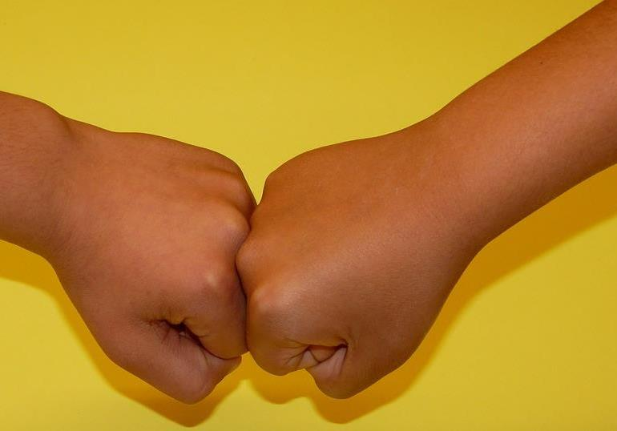
Bild: falco / pixabay
Online miteinander streiten
Notes:
Kinder müssen lernen, miteinander zu streiten – auch innerhalb der Familie. Es ist daher nicht sinnvoll, alle Streitereien unter Geschwistern immer sofort zu unterbinden.
Streitigkeiten lösen: Lernen, wie!
Was wissen andere über mich? Im Internet, aber auch sonst…
Spaß? Für alle das gleiche? Redet darüber!
Klassenklima! Guter Umgang miteinander
Passwörter: Verwende sichere & gibt sie nicht weiter

Slide 26
Streitigkeiten lösen: Lernen, wie!
Was wissen andere über mich? Im Internet, aber auch sonst…
Spaß? Für alle das gleiche? Redet darüber!
Klassenklima! Guter Umgang miteinander
Passwörter: Verwende sichere & gibt sie nicht weiter
Online miteinander streiten
Notes:
Kinder müssen lernen, miteinander zu streiten – auch innerhalb der Familie. Es ist daher nicht sinnvoll, alle Streitereien unter Geschwistern immer sofort zu unterbinden.
Streitigkeiten lösen: Lernen, wie!
Was wissen andere über mich? Im Internet, aber auch sonst…
Spaß? Für alle das gleiche? Redet darüber!
Klassenklima! Guter Umgang miteinander
Passwörter: Verwende sichere & gibt sie nicht weiter

Slide 27
Bild: Alexas_Fotos / pixabay
Digitale Spiele
Notes:
Unerwünschte Inhalte
Mit Kindern spielen
Spiele im Unterricht nutzen
Abwechslung und Lernchance
Exzessive Nutzung als Herausforderung
Informationen zu empfehlenswerten Computerspielen für verschiedene Altersstufen: www.bupp.at
Broschüre „Lernen mit Computerspielen – Ein Handbuch für Pädagoginnen und Pädagogen“: www.bmfj.gv.at/dam/jcr:d4427089-0787-46ca-99b8-95fcc0b960ad/lernen_mit_computerspielen_-_onlineversion.pdf
Wie finde ich gute Handyspiele? https://www.derstandard.at/story/2000108535517/wie-finde-ich-gute-handyspiele-fuer-meinen-neffen

Slide 28
Unerwünschte Inhalte
Mit Kindern gemeinsam spielen
Spiele im Unterricht nutzen
Abwechslung und Lernchance
Exzessive Nutzung als Herausforderung
Digitale Spiele
Notes:
Unerwünschte Inhalte
Mit Kindern spielen
Spiele im Unterricht nutzen
Abwechslung und Lernchance
Exzessive Nutzung als Herausforderung

Slide 29
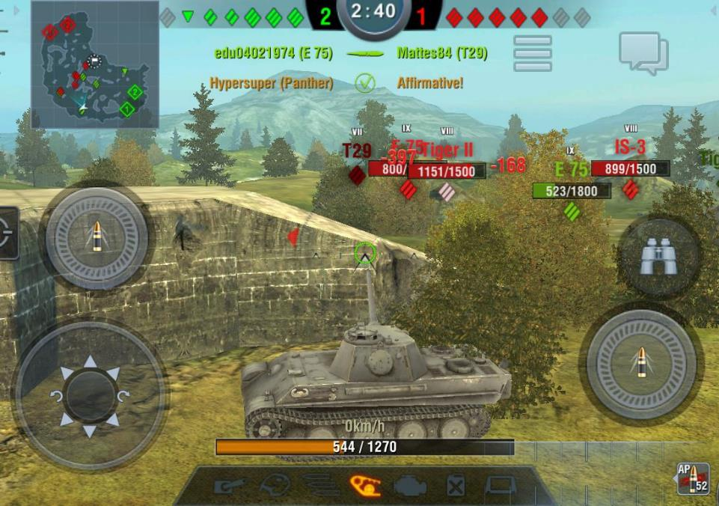
Ab 3 Jahren?
Ab 7 Jahren?
Ab 12 Jahren?
Bild: Screenshot World of Tanks Blitz
Ab welchem Alter ist ein Spiel geeignet?
Notes:
Ab welchem Alter ein Spiel geeignet ist, hängt sehr stark davon ab, wie gut sich ein Kind konzentrieren kann. Es gibt also keine allgemeingültigen Regeln! Überlegen Sie bei jedem Spiel, ob es bereits für Ihr Kind geeignet ist. Für die meisten Spiele gibt es eine gesetzliche Altersempfehlung, an der man sich orientieren kann.
Achtung: Dabei bitte nicht von den eigenen Bedürfnissen ausgehen – auch Kinder haben Wünsche, die ernstgenommen werden sollten.
Beispiel: Offiziell ist das Spiel „World of Tanks Blitz“ erst ab 12 zugelassen. Welche Spiele gibt es noch (auch auf der Playstation oder am Nintendo)? Für welches Alter sind diese zugelassen? Welche Spiele können Eltern erlauben, welche nicht? Wie kommen Kinder an Spiele, welche die Eltern nicht erlauben?
Hinweis: Wenn Ihr Kind die Chat-App „Talking Angela“ nutzt, kommt eventuell die Angst, dass sich hinter der chattenden Katze Angela Pädophile verstecken können, als Thema zutage.
Achtung: In den meisten Online-Spielen gibt es immer einen Chat, in dem sich Kinder mit fremden Leuten unterhalten können.
Manchmal können Spiele den Kindern auch Angst machen. Es ist daher wichtig, diese im Auge zu behalten und immer wieder nachzufragen, wie ihre Spielerfahrungen sind. Erwachsene sollten deutlich machen, dass ihr Kind jederzeit mit ihnen sprechen kann, sollte es sich fürchten oder mit einem Spiel überfordert fühlen. Eine ablehnende Haltung dem Spiel gegenüber kann dazu führen, dass das Kind sich in Zukunft nicht mehr an seine Eltern wendet.
Hinweis: Spiele wie GTA („Grand Theft Auto“) sind bei Volksschulkindern sehr beliebt – es handelt sich aber keineswegs um ein harmloses Autorennspiel, wie es Kinder ihren Eltern manchmal gerne weismachen. Das Spiel ist aus gutem Grund erst ab 18 Jahren erlaubt.
Übung: Frage an die Kinder: Warum gibt es eigentlich Altersgrenzen?
Bild: Screenshot World of Tank Blitz

Slide 30
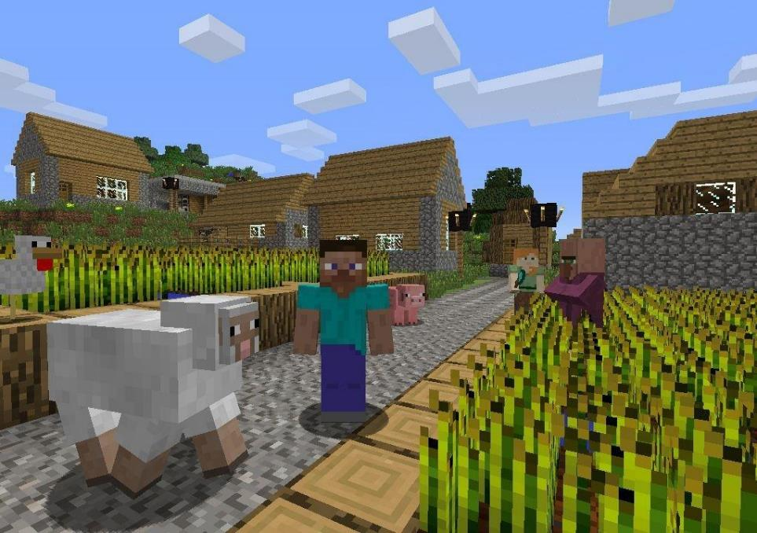
Bild: Screenshot
Minecraft
Notes:
Das Spiel „Minecraft“ ist bei Kindern im Volksschulalter derzeit sehr beliebt. „Minecraft“ ist eine Art „virtuelles Lego“, mit dem Kinder ihre eigene Welt bauen können, ohne dabei irgendwelchen Einschränkungen zu unterliegen. Im „Survival Mode“ kann man allerdings auch andere Spieler abschießen, um sich selbst zu verteidigen.
Auch wenn die Grafik pixelig ist, ist Minecraft ein tolles Spiel, mit dem Kinder sich frei entfalten können. Auch wenn Sie nicht begeistert sind – verbieten Sie das Spiel nicht gleich, sondern lassen Sie sich erst von Ihrem Kind zeigen und erklären, was es an Minecraft so faszinierend findet. Bestaunen Sie gemeinsam die erschaffene virtuelle Welt – vereinbaren Sie gleichzeitig aber auch Regeln, wann es mit dem Spielen genug ist.
Übung: Minecraft: Warum ist das ein tolles Spiel? Warum könnten hier Eltern etwas dagegen haben? → Thema „Sucht“
Bild: Screenshot

Slide 31
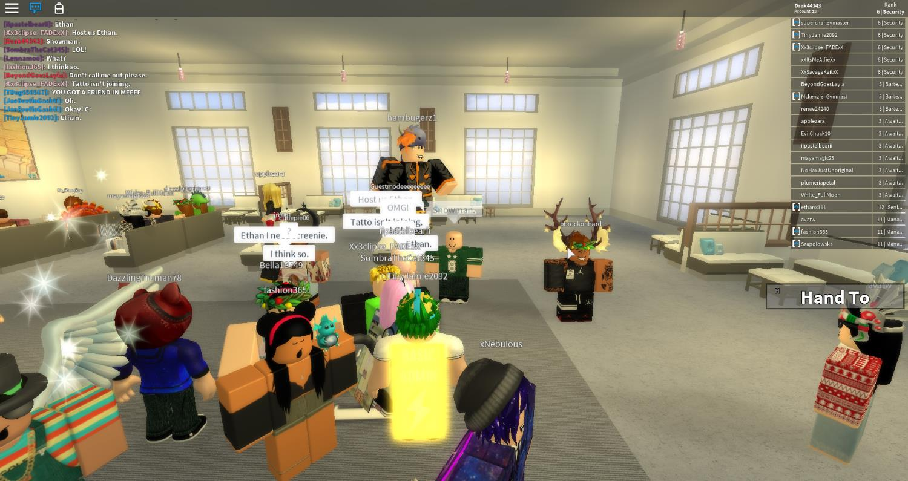
Bild: Gage Ramey / flickr
Roblox
Notes:
Bild: Screenshot

Slide 32
Bild: brazma / pixabay
Unangenehme Bilder
Notes:
Kinder kommen im Internet immer wieder mit Inhalten in Kontakt, die ihnen Angst machen, z.B. Inhalte in Spielen, Filmen, Pornos etc. In der Regel suchen Kinder nicht gezielt nach diesen Inhalten, sondern stolpern eher zufällig darüber, z.B. bei der Internet-Suche oder bei Mutproben.
Diskutieren: Wie kann man reagieren, wenn einem ein Bild Angst macht? (z.B. das Bild schließen, mit jemandem reden etc.)
Übung: Jede/r Schüler/in schreibt auf einen Zettel, mit wem er oder sie bei Ängsten reden kann.

Slide 33
Traust du dich 🤔 Schick das an 5 Mädchen und 5 Jungs Mal sehen was du für Smiley zurück bekommst 😎=Du bist cool 😀=Ich mag dich 😂=Du bist lustig 😘=Will dich küssen 😍=Du bist hübsch 😇=Du bist ein Engel 👿=Du bist ein Teufel 😡=Ich hasse dich 😠=Ich mag dich nicht 😏=Du bist hässlich 🤓=Du bist ein nerd 🙄=Du nervst 😳=Ich kann dich nicht anschauen 😐=Bist OK 😤=Du machst mich wütend 😯=Bist so hübsch für die Welt 💩=Du bist scheiße 😻=Hab mich verliebt in dich 👍=Du bist gut 👎=Du bist schlecht 👯=Du bist meine BFF 💏=Will mit dir zusammen sein 😰=Will dich nie verlieren ❤=Lieb dich 💜=Lieb dich Freundschaftlich 💙beste Freund/in für immer 💚BFF Auch an mich zurück
Wenn du deine Mama liebst dann schick dies an 20Leute.Ein Mädchen hat das ignoriert und ihre mama ist in 365 Tagen gestorben. Sorry ich kann das nicht ignorieren weil ich meine mama liebe❤❤❤ Schäme dich wen du das nicht machst 🔫😡♥️♥️♥️
Hallo ich bin Momo und bin vor 3 Jahren verstorben ich wurde von einem Auto angefahren und wenn du nicht möchtest das ich heute Abend um 00:00 Uhr in deinem Zimmer stehe und dir beim schlafen zuschaue dann sende diese Nachricht an 15 Kontakte weiter. Du glaubst mir nicht?
Kettenbriefe
Notes:
Viele Kinder kennen Kettenbriefe – Nachrichten, die etwa über WhatsApp verschickt werden, mit der Aufforderung, sie an andere Personen weiterzuleiten. Manche dieser Kettennachrichten beinhalten lustige Geschichten, andere wiederum gruselige Inhalte, die Kindern Angst machen, z.B Morddrohungen oder angsteinflößende Warnungen.
Solche Kettenbriefe werden von Kindern als sehr bedrohlich empfunden. Es fällt ihnen schwer zu glauben, dass diese Drohungen nicht wahr werden.
Tipps für Eltern:
Ergreifen Sie die Initiative. Sprechen Sie das Thema von sich aus an und fragen Sie nach, ob ihr Kind angsteinflößende WhatsApp-Nachrichten oder andere Kettenbriefe bekommt.
Erklären Sie Ihrem Kind, was Kettenbriefe sind. Kindern ist oft nicht bewusst, was hinter diesen Nachrichten steckt und dass die darin beschriebenen Gefahren nur leere Drohungen – also Fakes – sind, die nichts mit ihnen persönlich zu tun haben.
Nehmen Sie die Ängste Ihres Kindes ernst! Wenn es für uns Erwachsenen noch so lächerlich erscheinen mag, dass man diesen Drohungen Glauben schenkt, den Jüngsten bereiten diese große Sorgen. Machen Sie dem Kind immer wieder klar, dass nichts Schlimmes passiert, wenn der Kettenbrief nicht weitergeleitet wird.
Diskutieren Sie die jeweilige Nachricht. Bedenken Sie: Irrationale Ängste sind nicht immer mit logischen Argumenten zu entkräftigen. Vielleicht hilft es aber, Geschichten aus Ihrer eigenen Kindheit zu erzählen und damit zu beweisen, dass Ihnen kein Unglück wiederfahren ist, obwohl Sie damals Kettenbriefe ignoriert haben.
Vereinbaren Sie Regeln. Es gibt auch nette, unbedenkliche Kettenbriefe. Diskutieren Sie mit Ihrem Kind, welche Kettenbriefe weitergeschickt werden können und welche nicht.
Beweisen Sie, dass Kettenbriefe nicht wahr sind. Fragen Sie den Saferinternet-Roboter, ob der Kettenbrief stimmt. Verängstigte Kinder können sich aber auch rund um die Uhr an die kostenlose Beratungsstelle Rat auf Draht wenden.
NEU: Ab sofort gibt es die Möglichkeit, Kettenbriefe an den Kettenbrief-Chatbot zu senden: 0681 108 094 49
https://www.saferinternet.at/projekte/der-kettenbrief-chatbot/

Slide 34
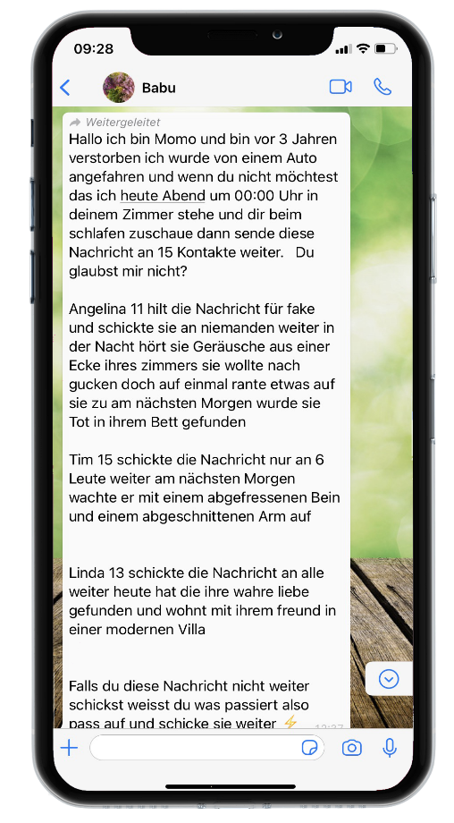
0681 108 094 49
Inhalte können nicht richtig eingeschätzt werden
Kinder haben Angst oder fühlen sich unter Druck gesetzt
Kettenbriefe
werden
weitergeleitet
Kettenbriefe an den WhatsApp-Chatbot weiterleiten
Kinder zwischen 8 und 12 Jahren erhalten Kettenbriefe
Gruselige Video- und Audiodateien
Betrug, Drohung, Einschüchterung, Todesprognose
Harmlose und witzige Nachrichten
Kettenbrief-Chatbot
Notes:
Der Chatbot "Kettenbrief-Roboter" ist ein automatisiertes Online-Beratungsangebot, das mithilfe von Künstlicher Intelligenz weiterentwickelt wird. Er erkennt ausschließlich Kettenbriefe und kann darauf mit Antworten, die von Saferinternet.at verfasst wurden, entsprechend reagieren.
Statt Kettenbriefe an andere Kinder weiterzuleiten und damit den Schaden zu vergrößern, können Kinder diese direkt via WhatsApp an die Nummer 0681 108 094 49 schicken.
Mehr zum Kettenbrief-Chatbot: https://www.saferinternet.at/projekte/der-kettenbrief-chatbot/

Slide 35
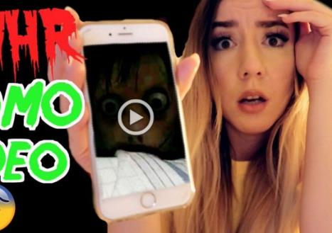
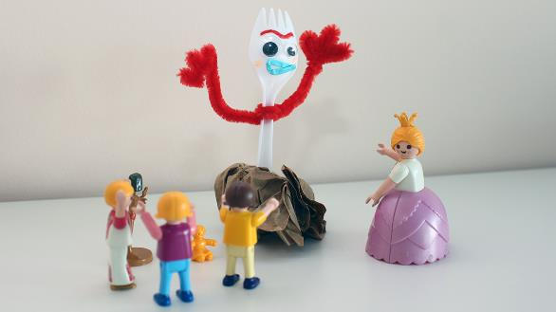
Bild: saferinternet.at
YoutuberInnen nutzen Angst der Kinder
Notes:
Die Behauptungen in Kettenbriefen glaubhaft erscheinen zu lassen, werden diese in YouTube-Videos scheinbar bestätigt. YouTuberInnen behaupten in ihren Videos, dass sie gruslige Gestalten wie Ayuwoki, Momo oder Forky gesehen hätten, um Kindern Angst zu machen und die Inhalte der Kettenbriefe zu „bestärken“.

Slide 36
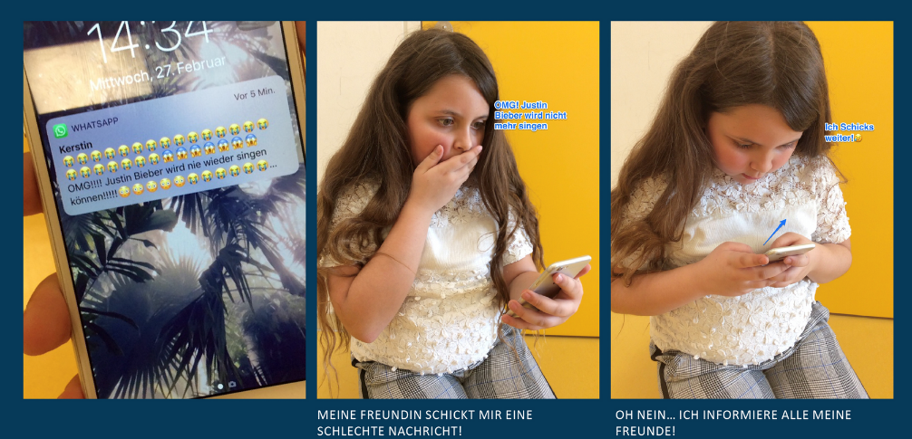
Campus Seestadt: Umgang mit Fake-News (SID’19)

Slide 37
Bild: Charles 🇵🇭 / Unsplash
Gewalt und Pornografie im Netz
Notes:
Das Thema „Pornografie“ wird vor allem im Zusammenhang mit der Aufklärung zum Thema (4.Klasse). Das kann mitunter zu einer ziemlichen Herausforderung werden, vor allem wenn SchülerInnen (insbesondere Buben) Begriffe von Porno-Plattformen kennen, die den Lehrenden selbst nicht geläufig sind.
Startseite mit einer Kindersuchmaschine
Pop-up-Blocker und SafeSearch-Einstellung in der Suchmaschine
Kinder stärken: Was mache ich, wenn ich auf seine solche Seite stoße?
Familienfreundliche Einstellungen im Betriebssystem
Darüber stolpern statt aktive Suche
„Mutprobe“
Herausforderung beim Aufklärungsunterricht
Bei Vorfällen auch Eltern verständigen
Jugendschutzgesetz macht eingreifen der Lehrenden notwendig
Weitere Informationen dazu finden Sie im Themenbereich „Let‘s talk about Porno“ von Klicksafe.de.
Link: http://www.klicksafe.de/themen/problematische-inhalte/pornografienutzung/
Unterrichtsmaterial „Medien und Gewalt“

Slide 38
Startseite mit einer Kindersuchmaschine
Pop-up-Blocker und SafeSearch-Einstellung in der Suchmaschine
Kinder stärken: Was mache ich, wenn ich auf seine solche Seite stoße?
Familienfreundliche Einstellungen im Betriebssystem
Darüber stolpern statt aktive Suche
Gewalt und Pornografie ansehen gilt unter Kindern als „Mutprobe“
Herausforderung beim Aufklärungsunterricht
Bei Vorfällen auch Eltern verständigen
Jugendschutzgesetz macht eingreifen der Lehrenden notwendig
Gewalt und Pornografie im Netz
Notes:
Startseite mit einer Kindersuchmaschine
Pop-up-Blocker und SafeSearch-Einstellung in der Suchmaschine
Kinder stärken: Was mache ich, wenn ich auf seine solche Seite stoße?
Familienfreundliche Einstellungen im Betriebssystem
Darüber stolpern statt aktive Suche
„Mutprobe“
Herausforderung beim Aufklärungsunterricht
Bei Vorfällen auch Eltern verständigen
Jugendschutzgesetz macht eingreifen der Lehrenden notwendig

Slide 39
Bild: Christoph Kaindel für Saferinternet.at, CC BY-NC 3.0 AT
Cyber Grooming
Notes:
Beim (Cyber-)Grooming erschleichen sich (vornehmlich männliche) Erwachsene im Internet das Vertrauen von Kindern und Jugendlichen – mit dem Ziel der sexuellen Belästigung bzw. des Missbrauchs. Dabei geben sich die Erwachsenen manchmal auch als Gleichaltrige aus. Zunehmend machen Männer aus ihrem Alter jedoch kein Hehl und versuchen sich den Mädchen (manchmal auch Burschen) durch einschmeichelnde Kommentare zu nähern.
Grooming kann durch Chats und Foren in Online-Spielen auch schon bei Volksschulkindern ein relevantes Thema sein. Wichtig dabei ist, dass man den Kindern nicht die Kontaktaufnahme zu anderen Nutzer/innen verbietet, sondern ihnen beibringt, zu erkennen, wer hinter der Person steckt, die schreibt. Besprechen Sie mit den Kindern, wie einfach es im Internet ist, sich als eine andere Person auszugeben, und dass es sich lohnt, bei Online-Bekanntschaften misstrauisch zu sein. Wenn Kinder und Jugendliche immer wieder hören, dass es im Internet auch Menschen gibt, die Böses im Sinn haben, werden sie schneller wachsam.
Lernen und üben: Wer steckt wirklich hinter einer Identität im Internet?
Unerwünschte Kontaktaufnahme
Erschleichen von Vertrauen
Ziel der Groomer: Sexueller Missbrauch
Weitere Informationen finden Sie im Unterrichtsmaterial „Sex und Gewalt in digitalen Medien“
Illustration: Christoph Kaindel für Saferinternet.at, lizenziert unter CC BY-NC 3.0 AT

Slide 40
Lernen und üben: Wer steckt wirklich hinter einer Identität im Internet?
Unerwünschte Kontaktaufnahme
Erschleichen von Vertrauen
Ziel der Groomer: Sexueller Missbrauch
Cyber Grooming
Notes:
Startseite mit einer Kindersuchmaschine
Pop-up-Blocker und SafeSearch-Einstellung in der Suchmaschine
Kinder stärken: Was mache ich, wenn ich auf seine solche Seite stoße?
Familienfreundliche Einstellungen im Betriebssystem
Darüber stolpern statt aktive Suche
„Mutprobe“
Herausforderung beim Aufklärungsunterricht
Bei Vorfällen auch Eltern verständigen
Jugendschutzgesetz macht eingreifen der Lehrenden notwendig

Slide 41
Bild: Christian Wiediger / Unsplash
Wann entstehen Kosten?
Notes:
Was an deinem Gerät kann eigentlich etwas kosten?
Kostenpflichtige Apps
In-App-Käufe
Wenn das Datenvolumen überschritten wird
Versenden von SMS und telefonieren, sofern keine Freieinheiten im Vertrag verankert sind
Ferngespräche
…

Slide 42
Premiumangebote bei Spielen
Abzocke
Kinder müssen wissen: Welche Daten darf ich von mir bekannt geben?
Handyrechnung beeinspruchen
Hilfe: www.ombudsstelle.at
Was heißt ja/nein im Internet?
Apps und In-App-Käufe
Was ist Werbung?
Kostenfallen
Notes:
Premiumangebote bei Spielen
Abzocke
Kinder müssen wissen: Welche Daten darf ich von mir bekannt geben?
Handyrechnung beeinspruchen
Hilfe: www.ombudsstelle.at
Was heißt ja/nein im Internet?
Apps und In-App-Käufe
Was ist Werbung?

Slide 43
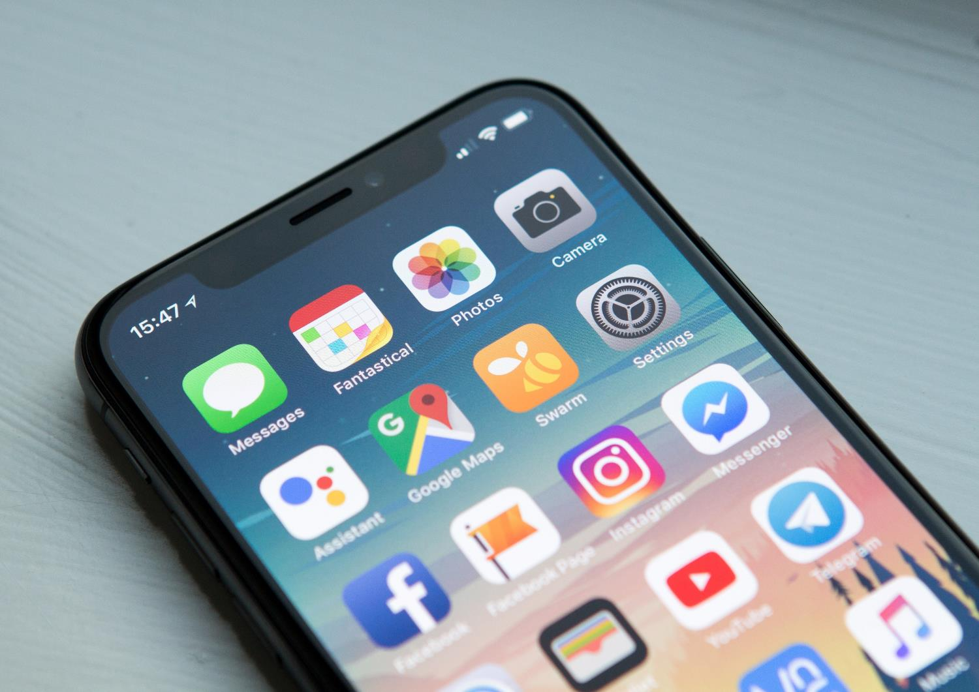
Bild: William Hook / Unsplash
Risiken in Apps
Notes:
Was ist an Apps problematisch?
Kosten: Durch Apps können schnell intransparente Kosten entstehen. Diese können auch über die Telefonrechnung abgebucht werden (=WAP-Billing). Ist man in eine WAP-Billing-Falle getappt, sollte man die Rechnung beim Mobilfunkanbieter beeinspruchen und die RTR-Schlichtungsstelle einschalten.
Werbung: Ist für Kinder nicht immer zu erkennen, vor allem dann, wenn sie zu In-App-Käufen führt.
Unerwünschte Kontaktaufnahme: Ist vor allem in Chats von Spielen problematisch.
In-App-Käufe: Am besten in den Handy-Einstellungen deaktivieren bzw. mit einem Passwort schützen.

Slide 44
Bild: Uriel Soberanes / Unsplash
Online-Sucht
Notes:
Kinder erkennen in der Regel ihre eigenen physischen Grenzen, sehen aber oft keine Alternativen.
Hier sind die Eltern gefragt! Statt Verbote aufzuerlegen, sollten sie ihre Kinder dazu ermutigen, die eigenen Grenzen zu erkennen und nach Überschreitung dieser Grenzen etwas Anderes zu tun. Das kann man gemeinsam üben, indem man, wenn es dem Kind zu viel wird, z.B. miteinander rausgeht, kuschelt oder rauft (als Indoor-Aktivität). Das bedeutet unter Umständen auch, dass man einmal seine eigenen Aktivitäten für einen Moment unterbrechen muss. Wichtig: Es sollte vermieden werden, dass das Kind von einem Bildschirm zu einem anderen wechselt (z.B. vom Handy zum Fernseher).

Slide 45
Nicht alles ist Sucht!
Nur ein sehr kleiner Teil der Personen, die sehr viel Zeit am Computer oder mit dem Handy verbringen, sind auch wirklich krankhaft süchtig.
Sucht ist eine Krankheit, aus der man selbst nicht herauskommt.
Hinweise sind verändertes Verhalten über einen langen Zeitraum hinweg:
Einengung des Verhaltensspielraumes: Nichts anderes geht mehr
Kontrollverlust: Verhaltensänderung gelingt nicht
Toleranzentwicklung: Dosis wird gesteigert
Entzugserscheinungen: Unruhe, Aggressivität
Negative soziale Konsequenzen: Schwierigkeiten in der Schule, in der Arbeit, in der Familie oder im Freundeskreis
Wann wird es zu viel?
Notes:
Die exzessive Computer- und Handynutzung bei Jugendlichen muss nicht unbedingt gleich eine Sucht sein. Bei ca. 10% der Jugendlichen oder 3% der Gesamtbevölkerung handelt es sich tatsächlich um eine Sucht.
Von Sucht wird gesprochen, wenn Jugendliche sich der exzessiven Nutzung bewusst sind, aber aus eigenem Antrieb nicht mehr herauskönnen. In den meisten Fällen haben Jugendliche gar keine Motivation mehr, sich mit etwas Anderem zu beschäftigen. Es kann ein hartes Stück Erziehungsarbeit sein sie dazu zu bewegen, sich auch anderen Dingen zu widmen. Oft übersteigt das auch die eigenen Möglichkeiten der Eltern. In solchen Fällen kann es sinnvoll sein, sich professionelle Unterstützung zu suchen – etwa bei den Familienberatungsstellen.
Kontakt Beratungsstellen: https://www.saferinternet.at/digitale-spiele/#c1670
Hilfe für Kinder, Jugendliche und deren Bezugspersonen bietet auch Rat auf Draht, per Telefon (147 ohne Vorwahl), Online- oder Chat-Beratung (www.rataufdraht.at)
Die Definition der Online-Sucht erfolgte hier nach Hahn/Jerusalem.

Slide 46
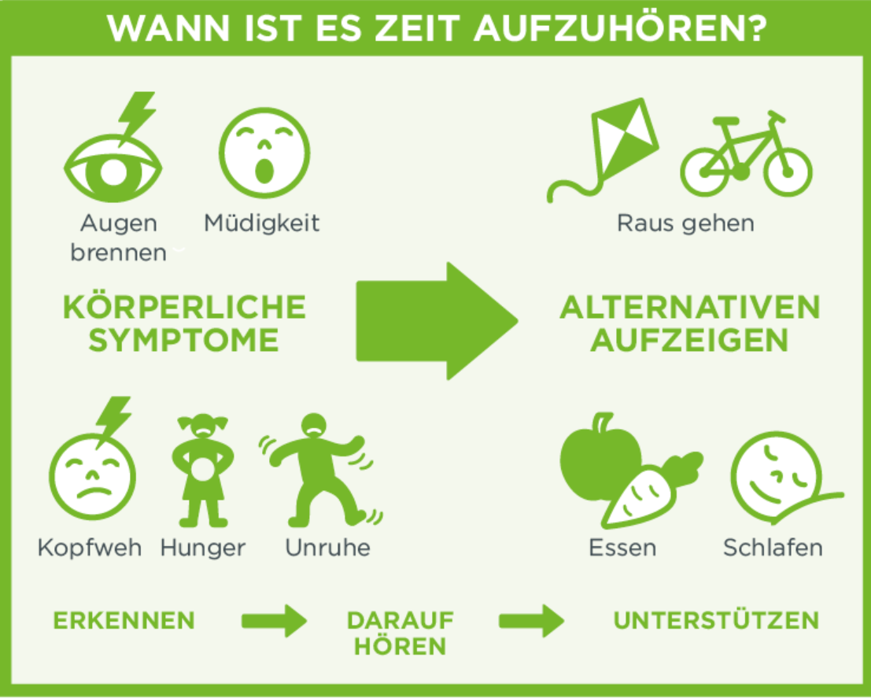
Wann wird es zu viel?
Notes:
Wie erkennst du, wann du genug Zeit vor dem Computer oder mit dem Smartphone verbracht hast? Was kannst du dann tun?
Alternativen zu Bildschirmen thematisieren → z.B. Bewegung!
Hinweis: Der Alternativplan sollte sofort ausgeführt werden! Zum Beispiel mit alle Kindern hüpfen, Wasser trinken etc.

Slide 47
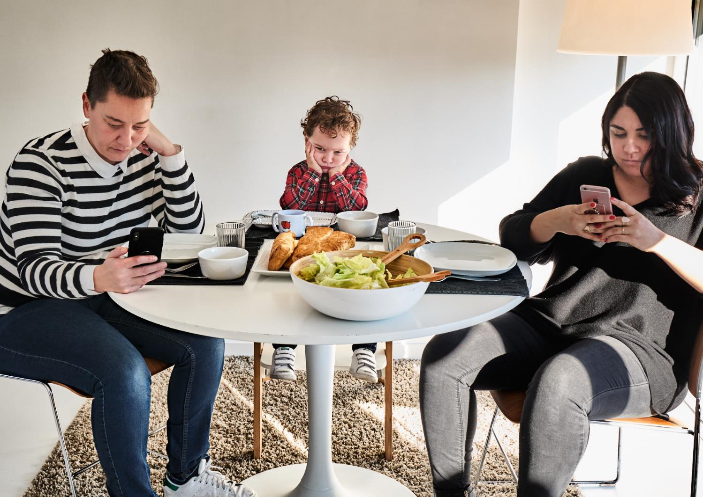
Bild: CC-BY 4.0 Service National de la Jeunesse (BEE SECURE)
Wer kümmert sich um mich?
Notes:
Handys der Eltern = Konkurrenz. Vor allem die Jüngsten nehmen die Handys der Eltern oft als Konkurrenz wahr. Sorgen Sie für handyfreie Zeiten, in denen Sie sich ausschließlich Ihrem Kind oder Ihren Kindern widmen. Seien Sie ein Vorbild! Mehr: Handbuch Medien in der Familie https://www.saferinternet.at/fileadmin/categorized/Materialien/Medien_in_der_Familie.pdf

Slide 48
Bild: 3D_Maennchen / pixabay
Spuren im Netz
Notes:
Welche Spuren hinterlasse ich im Netz? Welche möchte ich hinterlassen? Wie erkenne ich andere Personen im Internet?
Diese Themen müssen mit Kindern immer wieder besprochen werden – auch wenn sie es nicht immer in der Hand haben und es oft sehr abstrakt ist.
Mehr: https://www.saferinternet.at/news-detail/welche-daten-werden-im-internet-gesammelt/
Beispiel: WhatsApp hat eine gute Aufnahmefunktion (zum Versenden von Sprachnachrichten), die bei den Jüngsten sehr beliebt ist, da sie ihre Nachrichten nicht tippen müssen. Viel Kinder funktionieren diese Funktion um und machen daraus ein digitales Audiotagebuch oder Notizbuch. Sie erstellen eine Gruppe und entfernen die anderen Mitglieder dann wieder und sind somit allein in dieser Gruppe. Erwachsene sollten hier erklären, dass es sinnvoller ist, für solche persönlichen Aufnahmen lieber die Aufnahmefunktion des Handys selbst zu nutzen, da dann keine Daten am WhatsApp-Server landen.

Slide 49
Ja oder Nein?
Notes:
Es fällt Kindern schwer, im Internet Aussagen nach „wahr“ oder „falsch“ zu unterscheiden. Oft wissen sie nicht, welche Aussagen mit „ja“ oder „nein“ bewertet werden können. Beispiel: „In der Schule habe ich das Handy auch im Unterricht eingeschaltet“ – ja oder nein?
Welche Begriffe gibt es im Internet noch für „Ja“ oder „Nein“? Hier müssen Eltern helfen.
Lösung siehe nächste Folie!

Slide 50
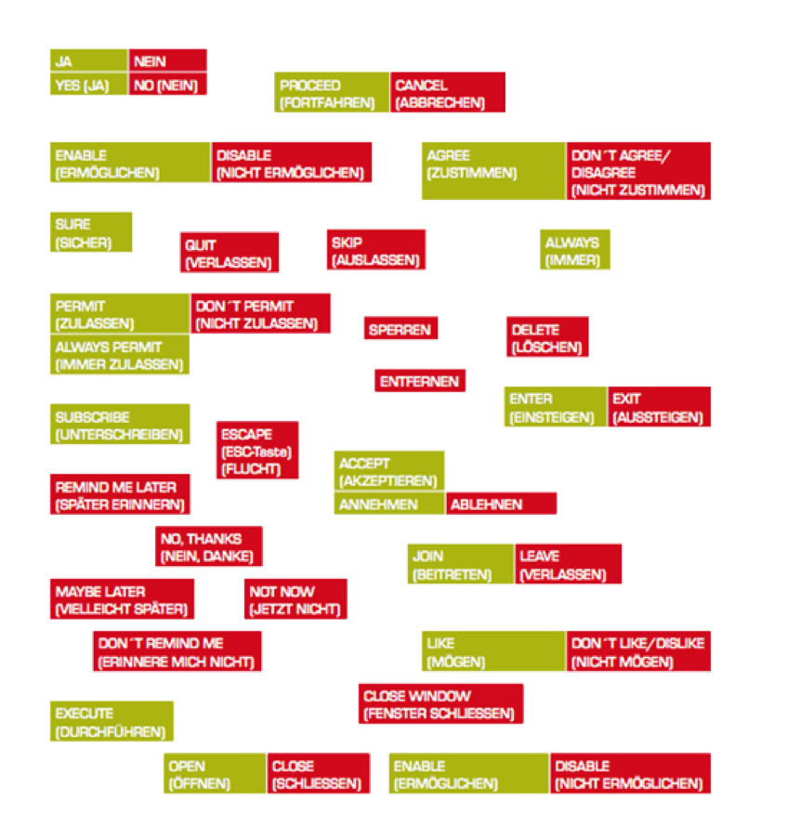
Ja oder Nein?
Notes:
Man kann mit Kindern üben, welche Aussagen im Internet „wahr“ oder „falsch“ sind und was „ja“ oder „nein“ bedeuten kann.
Bereiten Sie dafür verschiedene Beispiele (Gewinnspiele, Abos, Online-Shopping, Abzocke, Spam…) vor und lassen Sie diese von Ihren SchülerInnen bewerten. Besonders viel Spaß macht es, wenn sich die Kinder dabei bewegen können, z.B. wenn sie sich im Raum je nach „ja“ oder „nein“ positionieren müssen.
Besprechen Sie gemeinsam mit den Kindern das Beispiel:
Welche Inhalte/Abfragen sind okay?
Wo darf ich weiterklicken, wo nicht?
Was bedeutet „ja“ oder „nein“ bei Abos, Anmeldungen, Spiele-Registrierungen im Internet?
Gibt es etwas Kleingedrucktes, wo sich Kosten, Fristen oder andere Verpflichtungen verstecken?
Die Abbildung stammt aus dem Unterrichtsmaterial „Safer Internet in der Volksschule (1. Aufl.)“

Slide 51
Bild: Ben Weber / Unsplash
Berufswunsch YouTuberIn
Notes:
YouTuberInnen sind die Popstars von heute! Die erfolgsreichsten YouTube-Stars generieren mit ihren Videos Millionen von Klicks und verfügen über eine riesige Fan-Gemeinde. YouTube führte 2007 das sogenannte „Partnerprogramm“ ein, mit dem Nutzer/innen mit ihren hochgeladenen Videos Geld verdienen können („Monetarisierung“). Längst macht sich auch die Werbewirtschaft die große Reichweite von YouTuber/innen zunutze. Viele YouTuber/innen verdienen mit der Vermarktung ihrer Videos ein kleines Vermögen:
Wie verdienen YouTuberInnen Geld?
Werbeeinblendungen und Werbevideos,
bezahlte Produktplatzierungen
bezahlte Produktempfehlungen,
Bezahlte Nennung von Partner-Links,
Merchandising-Artikel.
Diese Art von Werbung ist auf YouTube oft nicht eindeutig gekennzeichnet, weshalb es Kindern schwerfällt, werbliche Inhalte in den Videos ihrer Lieblings-YouTuberInnen als solche zu erkennen.
Tipp: Üben Sie gemeinsam mit Kindern, versteckte Werbung in YouTube-Videos zu identifizieren: Warum halten so viele YouTuberInnen bestimmte Produkte in die Kamera? Wurden die präsentierten Einkäufe wirklich selbst bezahlt? Wieso ist es wichtig, welche Hose oder welchen Pulli die YouTuberin im Video trägt? Wohin führen die Links unter dem Video?
Mehr Informationen: www.klicksafe.de: http://www.klicksafe.de/themen/kommunizieren/youtube/

Slide 52
Bild: David Clode / Unsplash
Referat vorbereiten
Notes:
Bildersuche: Auf Urheberrechte achten!
Gute Quellen für Bilder:
www.pixabay.com
www.bilderpool.at
commons.wikimedia.org
Inhalte müssen kindgerecht sein
Gute Quelle für Inhalte: www.blinde-kuh.de
Inhalte hinterfragen
Quellen vergleichen
Was kann stimmen?

Slide 53
Bildersuche: Auf Urheberrechte achten!
Gute Quellen für Bilder:
www.pixabay.com
www.unsplash.com
commons.wikimedia.org
Suchmaschinen & Recherche-Seiten für
www.fragfinn.de
www.klexikon.zum.de
www. kiwithek.wien
Inhalte hinterfragen
Quellen vergleichen
Was kann stimmen?
Referat vorbereiten
Notes:
Kinder brauchen Unterstützung und Übung, um den richtigen Umgang mit Google und anderen Suchmaschinen zu erlernen. Viele Kinder beginnen bei der Referatsvorbereitung mit der Bildersuche. Sprechen Sie mit Ihrem Kind unbedingt über das Thema Urheberrechte! Erklären Sie, dass man Fotos aus dem Internet nicht einfach weiterverwenden darf, auch wenn man sie leicht finden kann. Erklären Sie auch, warum das Beachten von Urheberrechten wichtig ist, selbst wenn Lehrende oder andere Kinder nicht darauf achten.
Quellen für Bilder mit Creative Commons-Lizenz: www.pixabay.com und www.bilderpool.at.

Slide 54
Bild: qimono / pixabay
Quellen im Internet
Notes:
Üben Sie mit Ihrem Kind, Informationen aus dem Internet zu hinterfragen:
Warum wird das geschrieben? Hintergründe, Autor, Zweck
Wer soll das glauben? Zielgruppe, die angesprochen werden soll
Wozu wird das geschrieben? Welcher Zweck? Interessen der Herausgeber?
Wer hat es bezahlt? Unternehmen, die Werbung schalten
Weitere Informationen zum Thema „Informationskompetenz im Internet“ finden Sie im Unterrichtsmaterial „Wahr oder falsch im Internet?“ auf Seite 16: Kostenloser Download der Broschüre auf www.saferinternet.at

Slide 55
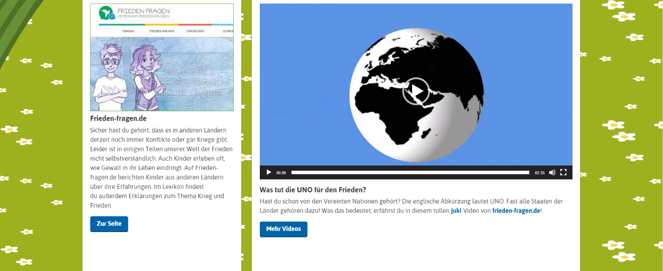
Kindersuchmaschinen
Notes:
Spezielle Kindersuchmaschinen wie www.blinde-kuh.de, www.fragfinn.de oder www.helles-koepfchen.de sind beim Erstellen von Referaten sehr hilfreich, da die Suchergebnisse für Kinder besser verständlich sind! Außerdem werden nur kindgerechte Inhalte angezeigt.
www.blinde-kuh.de
www.fragfinn.de
www.helles-koepfchen.de

Slide 56
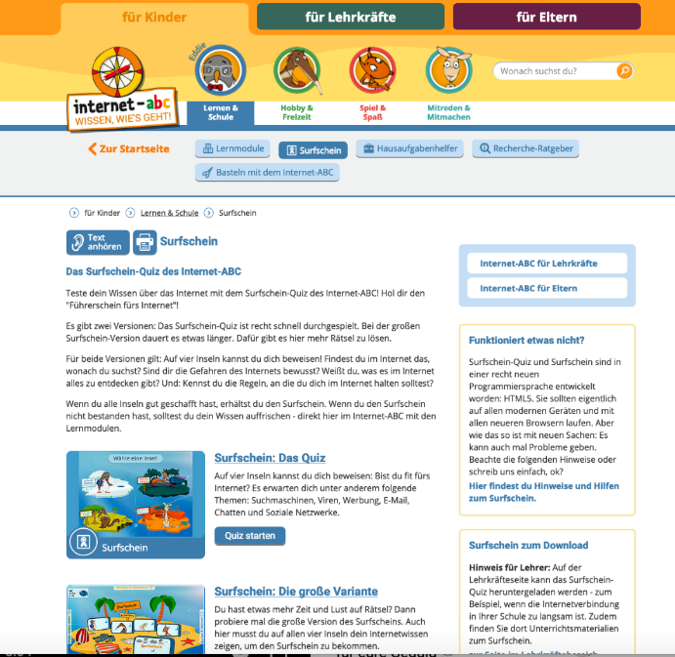
Erklärungen, Tipps und Tricks für die Internetnutzung
Notes:
https://www.internet-abc.de/

Slide 57
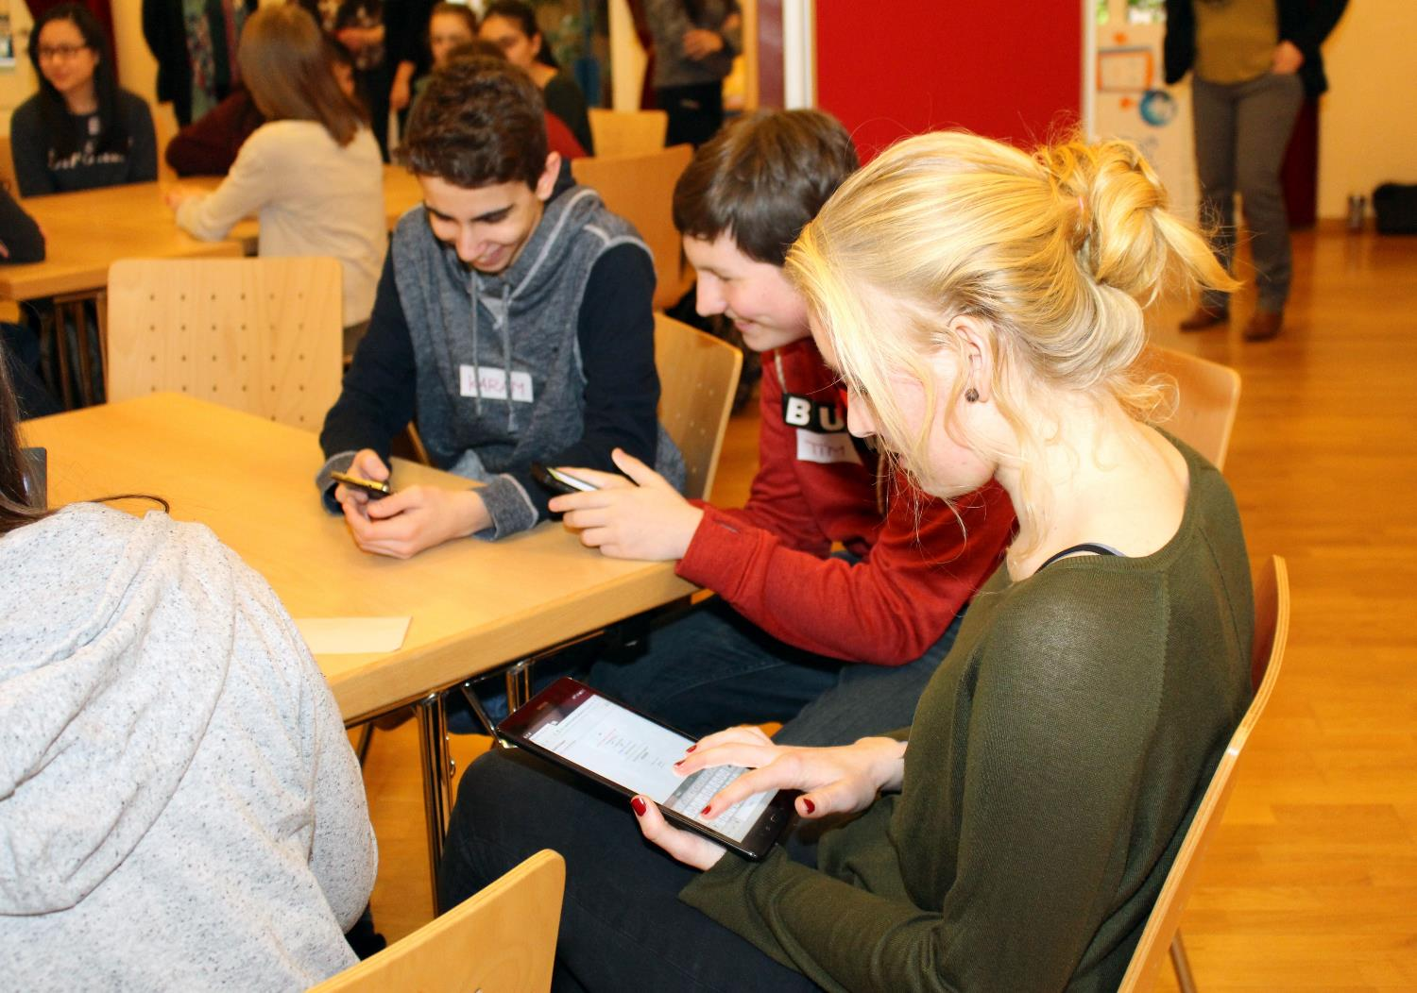
Bild: saferinternet.at
Ideen und Beispiele für den Unterricht

Slide 58
Rahmenbedingungen für die Umsetzung der digitalen Grundbildung
Infrastruktur/Geräte
Anbindung an
Bisheriges
WLAN
Spaß
Lehrenden-Team
Organisation
Ausbildung Lehrende
Unterstützung Schulleitung
Ideen

Slide 59
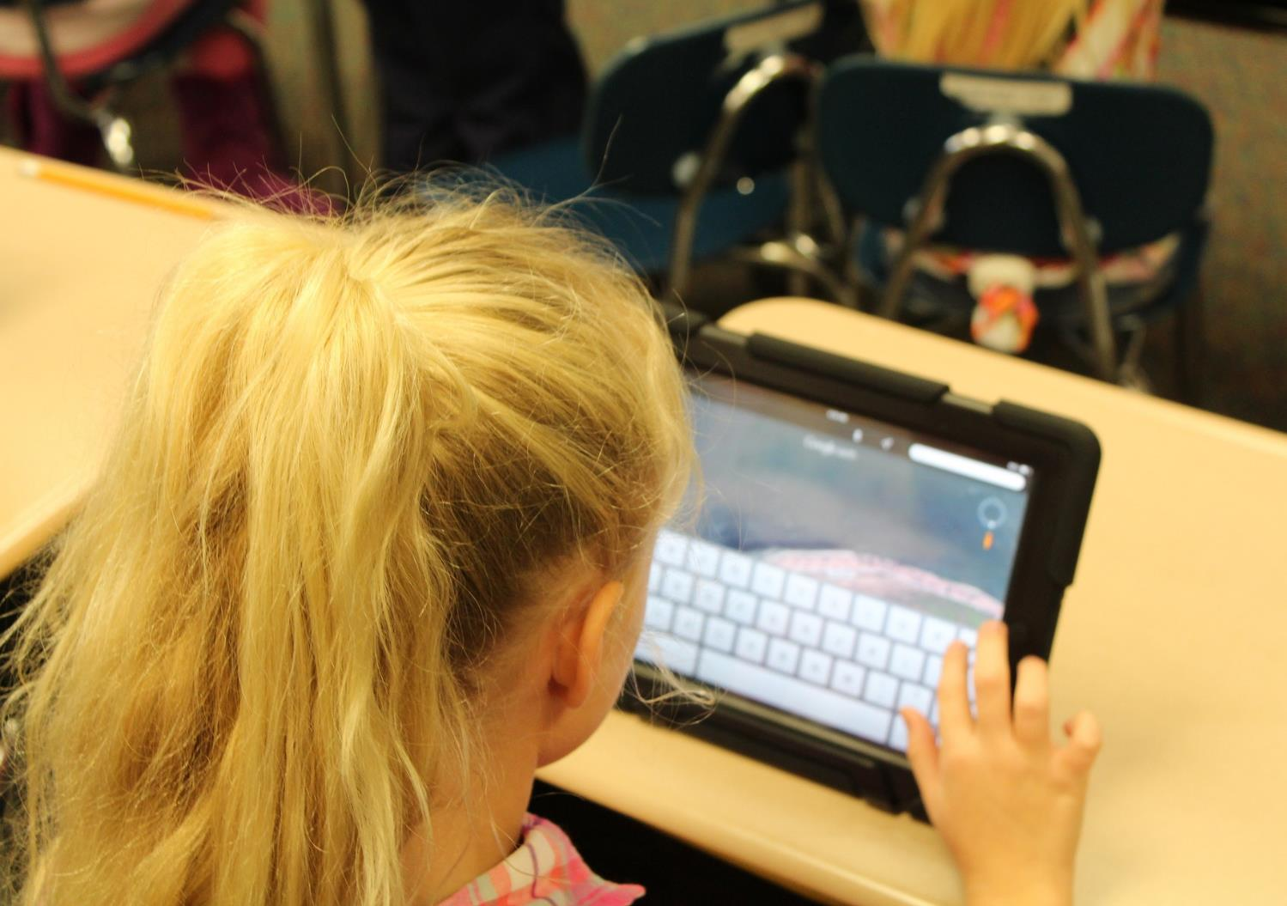
Bild: SchoolPRPro / pixabay
EDV-Saal und Nutzung digitaler Geräte
Notes:
Werden in der Schule digitale Geräte genutzt, sollten davor unbedingt Anti-Viren-Programme und ev. Filterprogramme speziell für Kinder installiert werden.
Jedes Kind sollte ein eigenes Passwort besitzen, diese sollten aber zusätzlich vom Lehrenden aufbewahrt werden, falls ein Passwort vergessen wird.
Gute, empfehlenswerte Seite sollten als Favoriten gespeichert werden.
Gemeinsam mit den Kindern den Browserverlauf kontrollieren
Mit den Kindern Regeln vereinbaren: Keine Weitergabe von privaten Daten (besprechen, was privat ist und was nicht); keine Fotos von anderen ohne deren Zustimmung veröffentlichen
Achtung: Gerne werden schicken Kinder ungeeignete Inhalte (z.B. Pornos) als Mutprobe weiter!

Slide 60
Anti-Viren-Software und ev. Filterprogramme installieren
Passwörter: Beim Lehrenden verwaltet, aber jedes individuell, damit kein Missbrauch möglich ist
Gute Seiten in den Favoriten abspeichern
Gemeinsam mit Kindern den Browserverlauf kontrollieren
Regeln:
Keine Weitergabe an Privaten Daten
Keine Fotos ohne Zustimmung veröffentlichen
Achtung: Ungeeignete Inhalte als Mutprobe
EDV-Saal und Nutzung digitaler Geräte
Notes:
Werden in der Schule digitale Geräte genutzt, sollten davor unbedingt Anti-Viren-Programme und ev. Filterprogramme speziell für Kinder installiert werden.
Jedes Kind sollte ein eigenes Passwort besitzen, diese sollten aber zusätzlich vom Lehrenden aufbewahrt werden, falls ein Passwort vergessen wird.
Gute, empfehlenswerte Seite sollten als Favoriten gespeichert werden.
Gemeinsam mit den Kindern den Browserverlauf kontrollieren
Mit den Kindern Regeln vereinbaren: Keine Weitergabe von privaten Daten (besprechen, was privat ist und was nicht); keine Fotos von anderen ohne deren Zustimmung veröffentlichen
Achtung: Gerne werden schicken Kinder ungeeignete Inhalte (z.B. Pornos) als Mutprobe weiter!

Slide 61
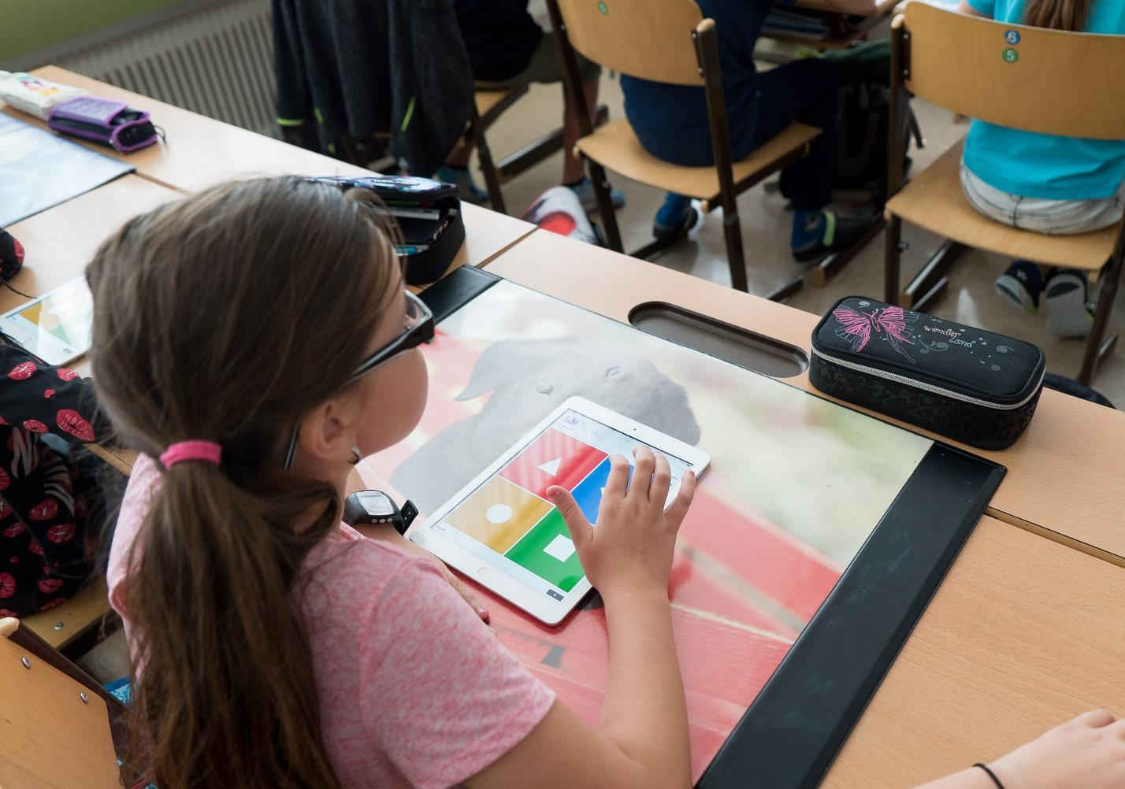
Bild: 6715269 / pixabay
Mediennutzung im Unterricht
Notes:
Videos für Kinder
Online Zoo (ISPA)
YouTube-Kanal von Saferinternet.at
Spaß und Motivation
Schwerpunkte
Erleichterung bei fächer- und klassenübergreifenden Projekten
Erleichterung des administrativen Lebens
Nutzen einer Lernplattform
Mitmachen beim Safer-Internet-Aktions-Monat (www.saferinternetday.at)!
Videos für Kinder rund um das Thema sichere Internet- und Handynutzung:
YouTube-Kanal von Saferinternet.at: https://www.youtube.com/watch?v=7qFlW81EiG0&list=PLD2D4AD5A28FF86E2
„Sheeplive“-Videos: Zeichentrickfilm-Serie für 5- bis 12-Jährige: https://www.saferinternet.at/sheeplive/

Slide 62
Videos für Kinder
Sheeplive
Online Zoo
Spaß und Motivation
Schwerpunkte
Erleichterung bei fächer- und klassenübergreifenden Projekten
Erleichterung des administrativen Lebens
Nutzen einer Lernplattform
Mitmachen beim Safer Internet-Aktionsmonat
www.saferinternetday.at
Mediennutzung im Unterricht
Notes:
Videos für Kinder
Sheeplive
Spaß und Motivation
Schwerpunkte
Erleichterung bei fächer- und klassenübergreifenden Projekten
Erleichterung des administrativen Lebens
Nutzen einer Lernplattform
Mitmachen beim Safer-Internet-Aktions-Monat (www.saferinternetday.at)!

Slide 63
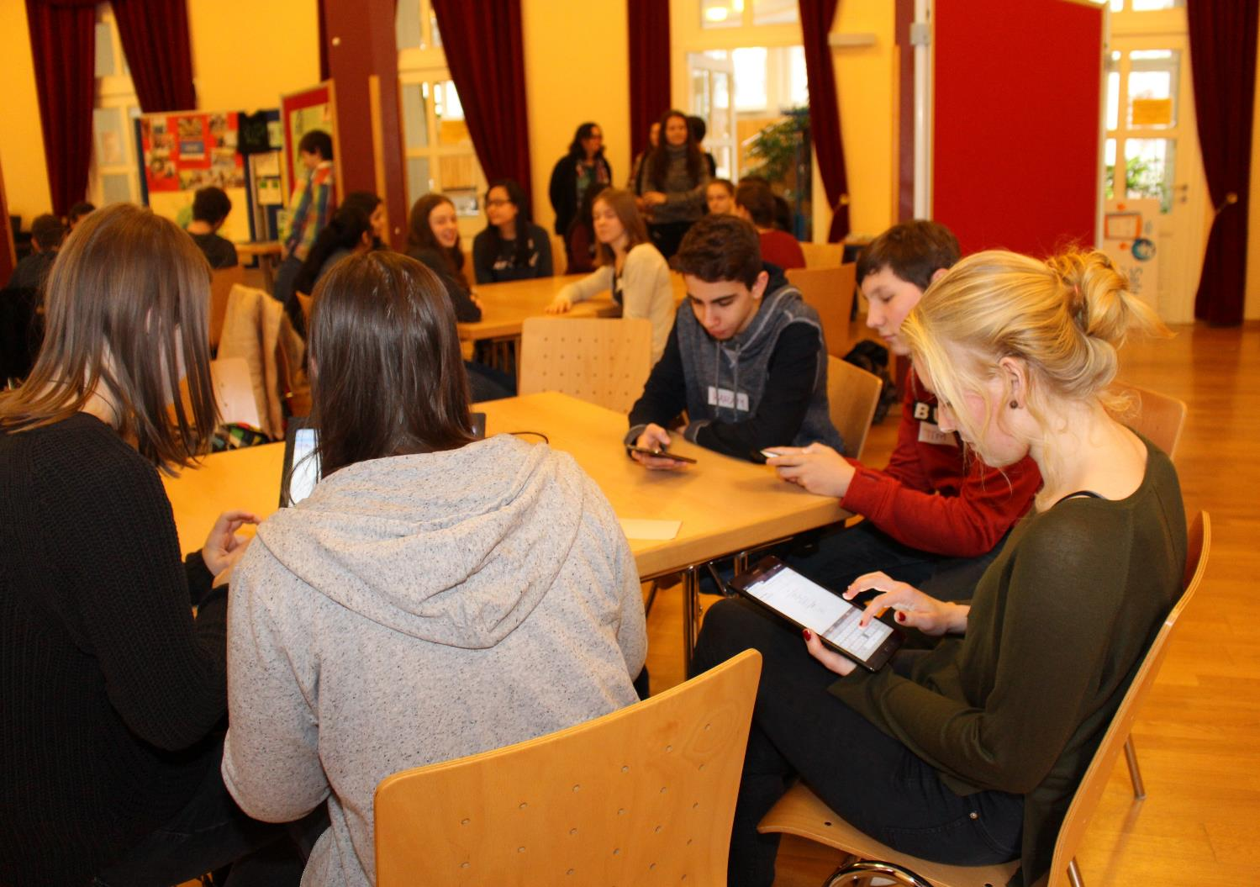
Bild: saferinternet.at
Schulchats
Notes:
Schul- bzw. klassenübergreifend miteinander anonym chatten
Vorbereitung: Netiquette, wie gehe ich in den Chat?
Anonymer Zugang zum Chat für die SchülerInnen sollte gewährleistet sein
Ziel: Wer steckt hinter welchem User/welcher Userin?
Reflexion: Mit wem unterhältst du dich? Rückschlüsse für „echte“ Chats!

Slide 64
Ziele:
Eine andere Person im Internet erkennen
Sicherheit im Umgang mit Online-Identitäten erwerben
Ablauf:
SchülerInnen registrieren sich anonym mit einem Nickname in einem geschützten Online-Chat (z. B. Lernplattform moodle) und chatten ca. eine Stunde miteinander. Ihnen sollte möglichst viel Freiraum gegeben werden und sie dürfen alles schreiben damit ein realitätsnahes Szenario entsteht.
Am Ende der vereinbarten Zeit erfolgt die Auflösung: Wer ist wer?
Im Anschluss wird reflektiert:
Woran erkenne ich, wer die andere Person ist?
Wie kann ich andere besonders gut hinters Licht führen? Wie wurde ich hinters Licht geführt?
Was kann ich tun, wenn jemand anderer ein Foto von mir verwendet?
Was sollte ich im Internet auf gar keinen Fall über mich bekannt geben?
Übung | Schul- und klassenübergreifend anonym chatten
Notes:
Schul- bzw. klassenübergreifend miteinander anonym chatten
Vorbereitung: Netiquette, wie gehe ich in den Chat?
Anonymer Zugang zum Chat für die SchülerInnen sollte gewährleistet sein
Ziel: Wer steckt hinter welchem User/welcher Userin?
Reflexion: Mit wem unterhältst du dich? Rückschlüsse für „echte“ Chats!

Slide 65
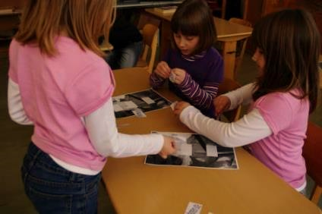
Bild: ARGE / VS Salzburg; Emoticons: Copyright (c) 2014 Twitter
Übung | Sticker-Tauschbörse
Notes:
Kinder erstellen selbst Sticker, die in einem Stickeralbum gesammelt werden.
Jedes Kind erstellt einen Sticker, dieser wird entweder auf Etiketten geklebt oder als Kopie vervielfältigt.
Jedes Kind bekommt ein Stickeralbum.
Nun tauschen die Kinder ihre eigenen Bilder gegen die der anderen, um das Album zu füllen.
Urheberrechte können dabei thematisiert werden: „Ich habe als Urheber/in ein Recht auf mein Werk. Andere müssen mich fragen, ob sie mein Werk nutzen können.“
Bild: ARGE VS EDV Salzburg

Slide 66
Ziele:
Ein Bewusstsein für Urheberrecht entwickeln
Die Creative Commons-Lizenz kennen und nutzen lernen
Ablauf:
Urheberrecht und Creative Commons besprechen
Jedes Kind bekommt ein leeres Stickeralbum und Klebeetiketten, die sie bemalen.
Kinder erstellen selbst 6-8 Sticker, die in einem Stickeralbum gesammelt werden.
Nun tauschen die Kinder ihre eigenen Sticker gegen die der anderen, um das Album zu füllen. Dabei verwenden sie den Satz „Ich schenke dir dieses Bild und alle damit verbundenen Rechte. Ich möchte aber nicht, dass ... [z.B.„ ... du es verkaufst“,„... du es veränderst“].“
Quelle: Unterrichtsmaterial Saferinternet in der Volksschule, S. 11
Übung | Sticker-Tauschbörse

Slide 67
Bild: ivanovgood / pixabay
Kreative Lehrmethoden
Notes:
Kinder erstellen Kreatives Infomaterial für andere (z. B. über sichere Passwörter, WhatsApp-Nutzung bzw. Verhalten in Gruppen etc.)
Tipps für bestimmte Zielgruppen (andere Kinder, Eltern, ...)
Filme, Comics, Websites, Blogs, Präsentationen, Quiz etc.
Merkblätter als Grundlage
Input der Lehrenden wird kreativ bearbeitet

Slide 68
Kinder erstellen kreatives Infomaterial
Lehrende stellen Input bereit oder erarbeiten ihn gemeinsam mit den Kindern
Tipps für bestimmte Zielgruppen (andere Kinder, Eltern, ...)
Filme, Comics, Websites, Blogs, Präsentationen, Quiz etc.
Merkblätter als Grundlage
Kreative Lehrmethoden
Notes:
Kinder erstellen Kreatives Infomaterial für andere (z. B. über sichere Passwörter, WhatsApp-Nutzung bzw. Verhalten in Gruppen etc.)
Tipps für bestimmte Zielgruppen (andere Kinder, Eltern, ...)
Filme, Comics, Websites, Blogs, Präsentationen, Quiz etc.
Merkblätter als Grundlage
Input der Lehrenden wird kreativ bearbeitet

Slide 69
Bild: cocoparisienne / pixabay
Was ist das Internet?
Notes:
Das Internet nachbauen
Um den Kindern das Internet spielerisch näher zu bringen, kann man sie das Internet mit Wollknäuel „nachbauen“ lassen. Dazu lässt man die Kinder in einem Kreis aufstellen und gibt ihnen erst ein buntes Wollknäuel in die Hand. Die Kinder können dann spielen, dass sie eine Nachricht weiterschicken, indem sie den Knäuel an ein anderes Kind weitergeben und dabei den Faden festhalten, sodass sich schlussendlich ein Netz bildet. Später wird ein zweites und drittes Knäuel in die Runde geschickt, sodass sich ein buntes Geflecht bildet.
Ist erst einmal ein dichtes „Internet“ entstanden, kann man mit den Kindern diskutieren: Was bedeuten die Knoten? Was passiert wenn einer dieser Knoten wegfällt? Was bedeutet es, wenn ein Kind besonders viele Fäden in der Hand hält (wenn es sonst gut integriert ist und es keine Konflikte gibt)? Was ist Spam? etc.
Abschließend kann man die Kinder das „Internet zerstören lassen“, wobei klar zu machen ist, dass sich das Internet real nicht zerstören lässt.

Slide 70
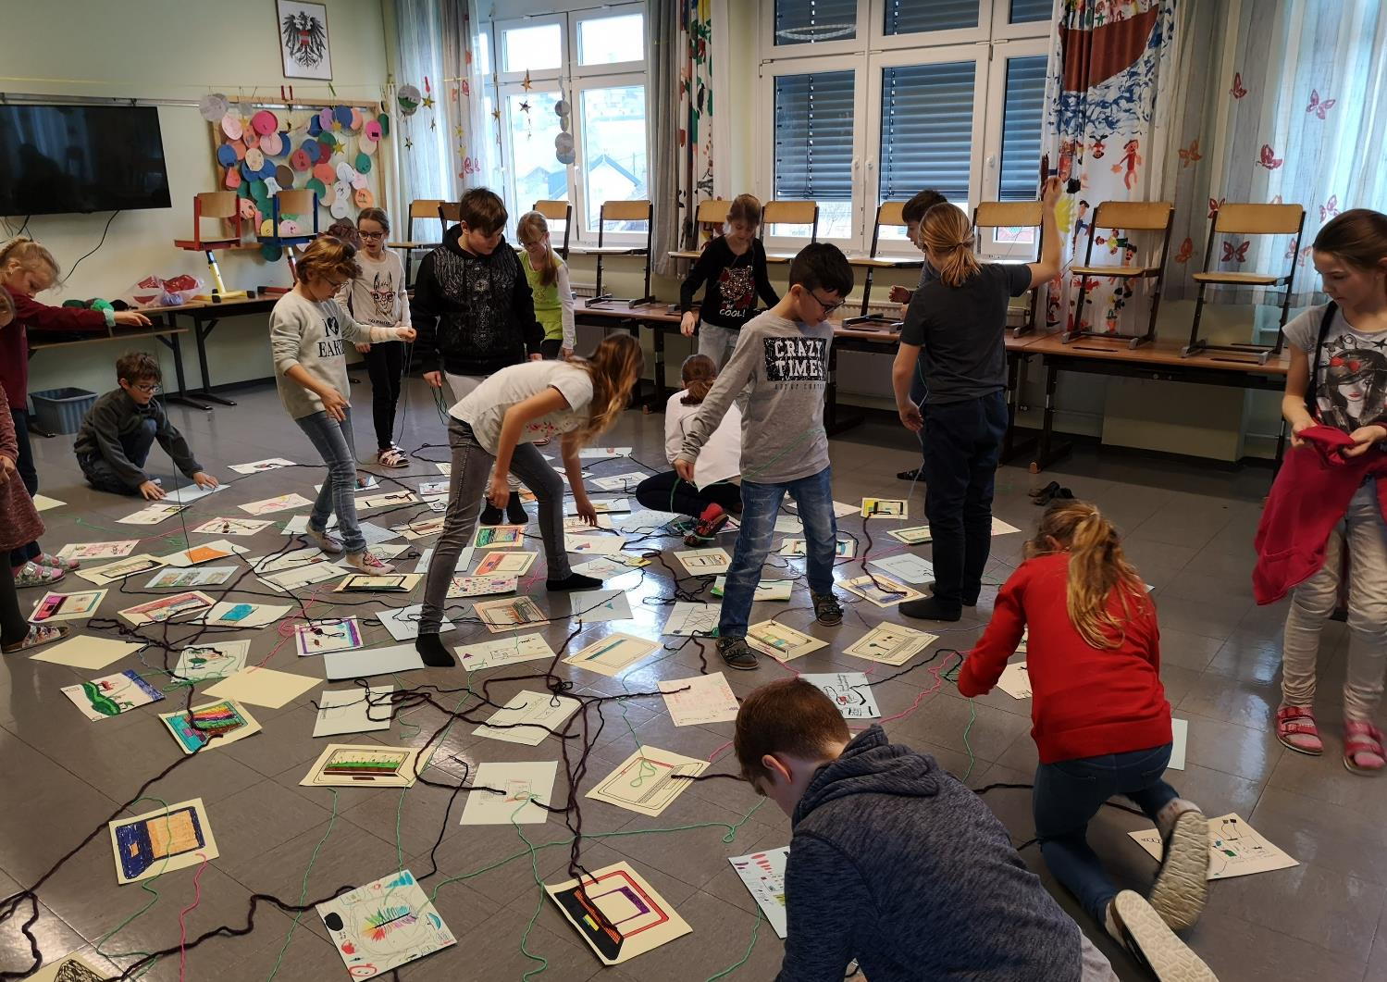
Bild: saferinternet.at
VS Steinbach/Steyr: Mein Internet (SID‘19)

Slide 71
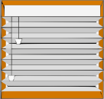
Womit kommt man ins Internet?
Notes:
Wer glaubt, man kommt mit … ins Internet?
„Wer glaubt, man kommt mit ... ins Internet, steht auf!“ Mit dieser Übung lässt sich auch das „Internet of Things“ thematisieren.
Vor allem „Smart Homes:“ Gardine, Herd, Kochtopf, Rasenmäher, Fernseher
„Smart Toys“: Spielzeug gibt es bereits vernetzt, vor allem im Einsatz mit dementen Personen
E-Bikes werden bald online sein, ebenso Navigationssysteme
Handys, Spielkonsolen und Computer sind natürlich längst online
Taschenmesser und Tixo bis lang noch nicht

Slide 72
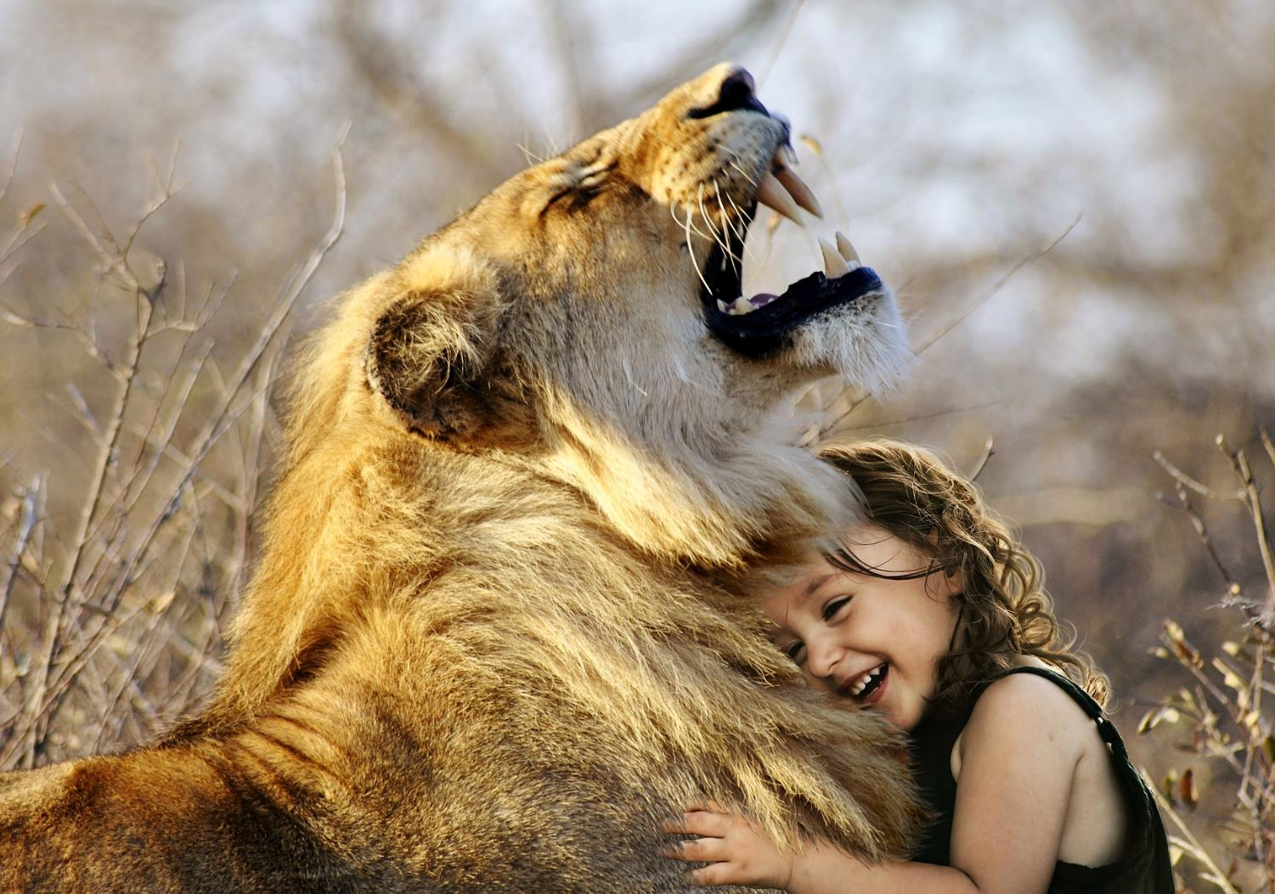
Bild: SarahRichterArt / pixabay
Bildbearbeitung mit Photoshop
Notes:
Bereits Volksschulkinder bearbeiten Fotos mit Filter (z. B. Instagram- oder Snapchatfilter) oder nutzen spezielle Programme dafür. Trotzdem fällt es ihnen bei Bildern im Internet oder auf sozialen Netzwerken schwer zu erkennen, ob ein Bild echt ist oder bearbeitet wurde. Es muss erst ein Bewusstsein dafür gebildet werden, dass fast alles im Netz in irgendeiner Form nachbearbeitet wurde.
Themen, die besprochen werden können:
Was ist Schönheit?
Was ist echt? Was nicht?
Gemeinsam überlegen warum Bilder überhaupt bearbeitet werden
Alltägliche Anwendung von Bearbeitungsprogrammen
Welche nutzen die Kinder wie?

Slide 73
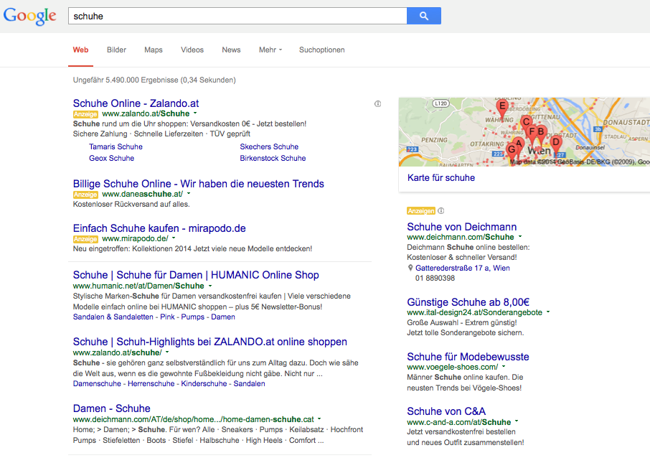
Suchergebnisse verstehen
Notes:
Suchmaschinen-Ranking:
Suchbegriffe in der Seite
Verlinkungen der Seite
Aktualität
Standort des Nutzers

Slide 74
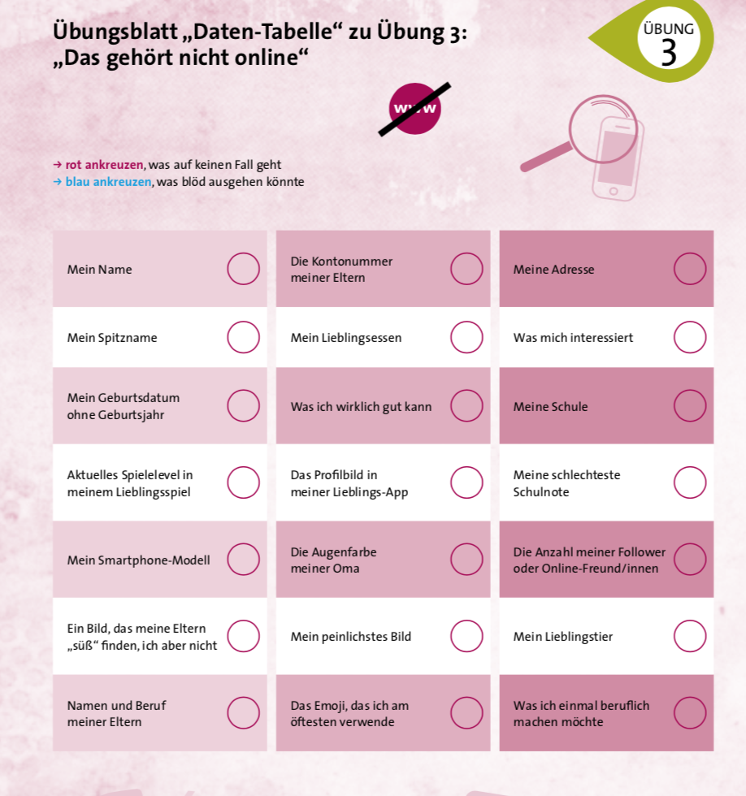
Quelle: Saferinternet in der Volksschule (2. Aufl.), Übung 5
Übung | Daten-Tabelle

Slide 75
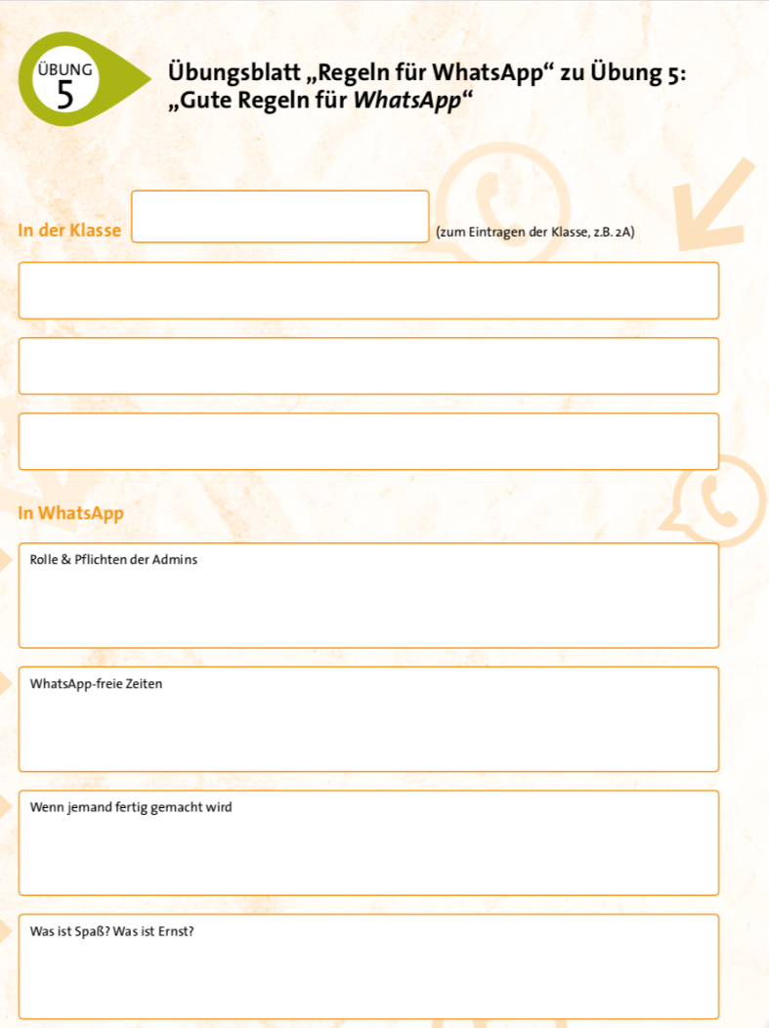
Quelle: Saferinternet in der Volksschule (2. Aufl.), Übung 5
Übung | Regeln für WhatsApp

Slide 76
Quelle: Saferinternet in der Volksschule (2. Aufl.), Übung 10
Übung | Wo ist die Werbung?

Slide 77
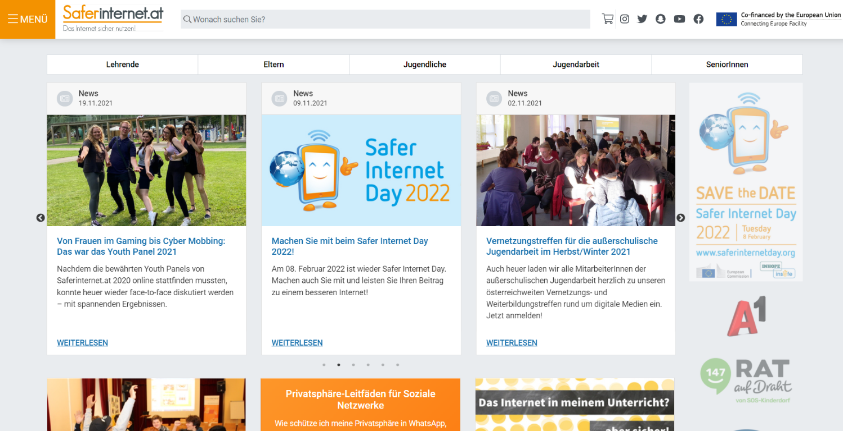
Unterstützung durch Saferinternet.at

Slide 78
„Safer Internet in der Volksschule“
Mit Informationen, Tipps und Links zu den wichtigsten Safer Internet-Themen im Volksschulalter und Übungsvorschlägen für den Unterricht
Unterrichtsmaterial

Slide 79
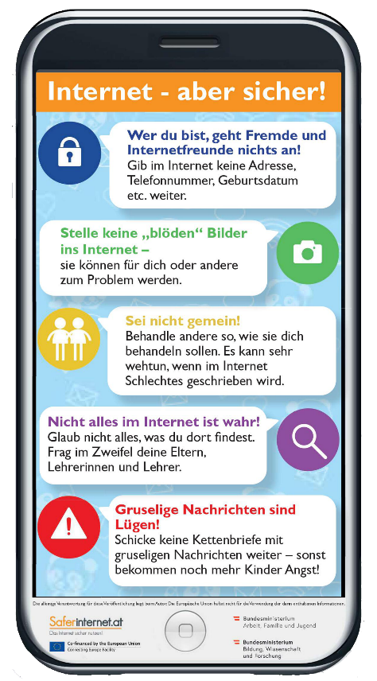
Kostenlos in Klassenstärke bestellen:
www.saferinternet.at/broschuerenservice
Flyer für Volksschule

Slide 80
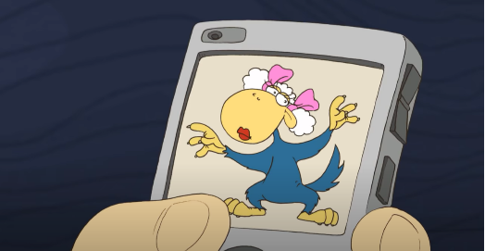
Sheeplive-Cartoons
9 Zeichentrickfilme, die Kinder über Risiken im Netz aufklären
Kostenloses Methodik-Handbuch mit Übungen für den Unterricht
Saferinternet.at/sheeplive
Sheeplive

Slide 81
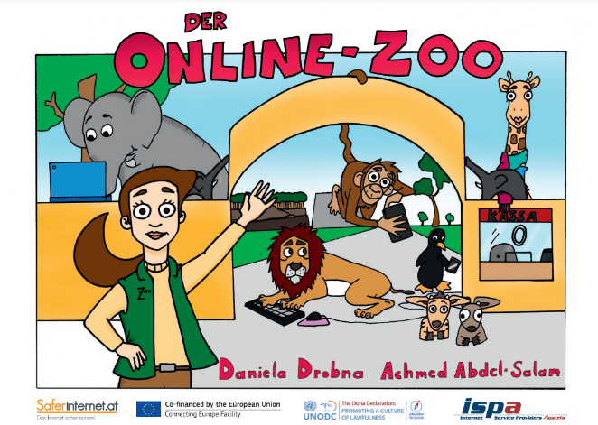
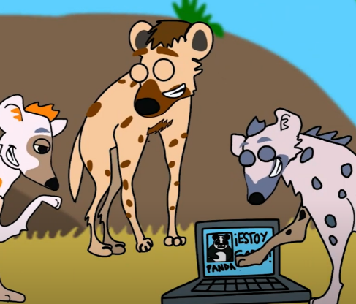
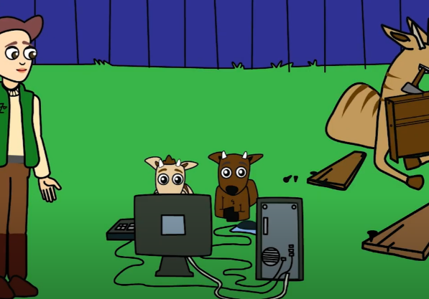
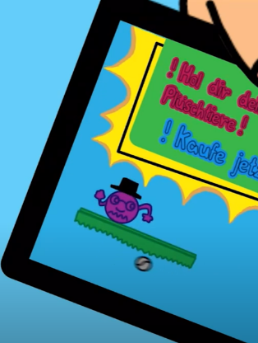
5 Videos, die Kinder über Risiken im Netz aufklären
Kostenloses Methodik-Handbuch mit Handlungstipps für Erwachsene
ispa.at/wissenspool/onlinezoo/
Online Zoo

Slide 82
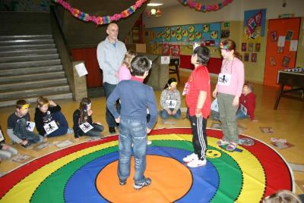
Spezielle Saferinternet.at Workshops für Volksschulkinder
Veranstaltung buchen: www.saferinternet.at/ veranstaltungsservice
Bild: saferinternet.at, CC BY-NC 3.0 AT
Workshops in Schulen
Notes:
Spezielle Saferinternet.at-Workshops für Volksschulkinder
Veranstaltung buchen: www.saferinternet.at/ veranstaltungsservice
Bild: Saferinternet.at, lizenziert unter CC BY-NC 3.0 AT

Slide 83
Online-Quiz
Notes:
https://app.involve.me/siat/mini-quiz

Slide 84
Elternratgeber für den Alltag im Internet
Notes:
„Frag Barbara!“ ist der Eltern-Videoratgeber von Saferinternet.at und unterstützt Eltern von Kindern von 0 bis 18 Jahren bei der Erziehung im Zeitalter von Internet und Handy: www.fragbarbara.at
Instagram: @frag.barbara
Barbara Buchegger, pädagogische Leiterin von Saferinternet.at, gibt darin alltagsnahe Tipps zu aktuellen Themen:
YouTube – Niemals ohne Eltern (0-5 Jahre)
Familienfotos im Internet – Gut überlegt (6-12 Jahre)
WhatsApp-Wahnsinn (6-12 Jahre)
Live-Übertragungen von zu Hause (13-18 Jahre)
Bilderwelt auf Instagram (13-18 Jahre)
Das erste Smartphone für die Jüngsten (6-12 Jahre)
Smartphones kindersicher machen (6-12 Jahre)
Hilfe, mein Kind ist handysüchtig! (13-18 Jahre)
u.v.m.

Slide 85
Du bist nicht allein!
Notes:
Volksschulkinder kennen die Notruf-Hotline 147 Rat auf Draht meist noch nicht, aber auch Eltern oder andere Bezugspersonen des Kindes können sich Hilfe holen: Per Telefon (147 ohne Vorwahl), per Online-Beratung oder Chat unter www.rataufdraht.at.

Slide 86
Tipps & Infos
Broschürenservice
Veranstaltungsservice
www.saferinternet.at
www.saferinternet.at/
broschuerenservice
www.saferinternet.at/
veranstaltungsservice
Privatsphäre-Leitfäden
Tests und Quiz
Tipps & Infos für Lehrende
www.saferinternet.at/ leitfaden
www.saferinternet.at/
quiz
www.saferinternet.at/zielgruppen/lehrende
Informationsangebote von Saferinternet.at
Notes:
Das Informationsangebot von Saferinternet.at
Tipps & Infos: Die Website www.saferinternet.at bietet umfassende Informationen, Tipps und Tricks rund um die sichere Internet- und Handynutzung für Eltern, Lehrende, Jugendliche, JugendarbeiterInnen und SeniorInnen. Tagesaktuelle Infos gibt es auch auf Facebook (facebook.com/saferinternetat), Instagram (instagram.com/saferinternet.at), Twitter (twitter.com/saferinternetat) oder auf Snapchat unter @saferinternetat.
Broschürenservice: mit kostenlosen Infomaterialien, Unterrichtsmaterialien, Ratgebern und Broschüren zum Bestellen und Downloaden unter www.saferinternet.at/broschuerenservice
Veranstaltungsservice: zum Buchen von Workshops für SchülerInnen, Lehrende und Eltern unter www.saferinternet.at/veranstaltungsservice
Privatsphäre-Leitfäden: Praktische Schritt-für-Schritt-Anleitungen für mehr Sicherheit und Privatsphäre in beliebten Sozialen Netzwerken www.saferinternet.at/privatsphaere-leitfaeden
Tests und Quiz: für Eltern, Kinder und Jugendliche rund um die sichere Internet- und Handynutzung www.saferinternet.at/quiz
Tipps & Infos für Jugendliche: Jugendseite von Saferinternet.at mit den wichtigsten Tipps für mehr Sicherheit im Internet, aktuellen News, den bunten Info-Foldern zu und vieles mehr. www.saferinternet.at/zielgruppen/jugendliche/

